Slide 1
计算机组成与体系结构
第三章 运算方法与运算器
2020/6/8
《计算机组成与体系结构》 安徽大学出版社
1

Slide 2
目录
2
3.1 数据的表示方法
3.2 定点数的表示
3.3 定点数的加减法运算
3.4 定点数的乘法运算
3.5 定点除法运算
3.6 浮点数的表示
3.7 浮点数的运算
3.8 运算器
3.9 数据校验码
2020/6/8

Slide 3

3
计算机可以做很复杂的计算
可是计算机也像人一样认识数字吗？
它是怎么计算的呢？
为什么能算的那么快呢？
。。。。。。
2020/6/8

Slide 4
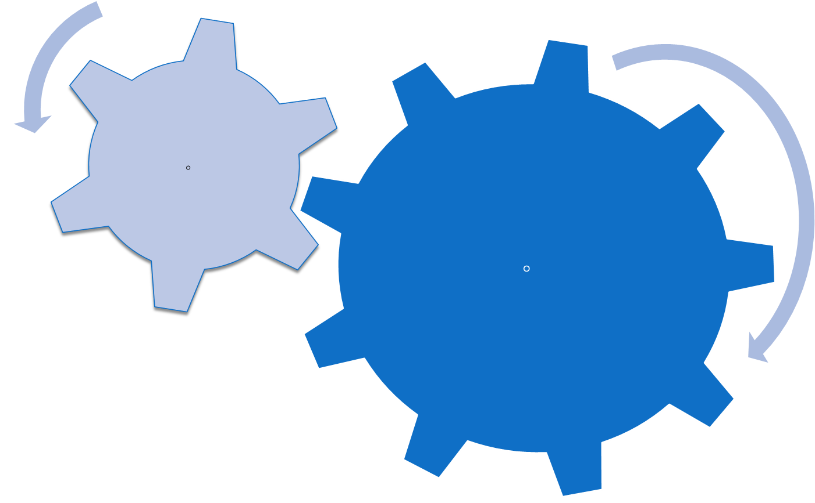

4
计算机的重要功能之一是进行数据运算，主要由运算器来实现。
为了理解运算器的工作机制，首先必须了解数据在计算机内部的表示方法。了解了数据的机内表示，才能理解使用计算机进行各种算术和逻辑运算的思路。
2020/6/8

Slide 5

3.1 数据的表示方法
5
3.1.1 进位计数制及其相互转换
3.1.2 真值和机器数
3.1.3 十进制数的二进制编码
3.1.4 字符的编码
3.1.5 字节顺序
2020/6/8

Slide 6
3.1.1 进位计数制及其相互转换
6
进位计数制是一种常用的计数方法。
任何一种进位计数制中都包含两个基本因素,即基数和位权。
基数是进位计数制中每个数位上所能使的数码的个数;
位权是在某种进位计算制中,每个数位上的数所代表的数值的大小,也称权值。

Slide 7
3.1.1 进位计数制及其相互转换
7
1.进位计数制
任意一个十进制数可以写成:
任意一个二进制数可以写成:
任意一个八进制数可以写成:
任意一个十六进制数可以写成:

Slide 8
3.1.1 进位计数制及其相互转换
8
2.进制之间的转换
(1)十进制数转换为二进制数
将十进制数转换为二进制数时,可对其整数部分和小数部分分别进行处理,得到结果后再进行合并。
对整数部分,采用除2取余法,其转换过程就是不断除以2,记下余数,直到商等于0为止。
对小数部分,采用乘2取整法,其转换过程就是不断乘2,记下整数部分的值,将剩余的小数部分再乘基数2,反复进行,直至小数部分为0,或结果能够满足所需精度为止。
运算过程中需要注意各部分的高低位,避免拼接出错。

Slide 9
3.1.1 进位计数制及其相互转换
9
求 的二进制表示。
25/2=12 余1 最低位
12/2=6 余0
6/2=3 余0
3/2=1 余1
1/2=0 余1 最高位
因此,

Slide 10
3.1.1 进位计数制及其相互转换
10
求 的二进制表示。
0.586×2=1.172 1 最高位
0.172×2=0.344 0
0.344×2=0.688 0
0.688×2=1.376 1
…
在满足精度要求的情况下,可近似地认为

Slide 11
3.1.1 进位计数制及其相互转换
11
(2)十进制数转换为十六进制数。
将十进制数转换为十六进制数,其转换方式与十进制数到二进制数的转换相似,只是将方法改变为除16取余法和乘16取整法。
(3)十进制数到八进制数。
转换方法与十进制数转换为十六进制数可等同处理。

Slide 12
3.1.1 进位计数制及其相互转换
12
(4)二进制数、十六进制数、八进制数转换为十进制数
根据各类进制数的定义,将二进制数、十六进制数、八进制数按其表示形式展开,即可得到对应的十进制数结果。
(5)二进制数、八进制数和十六进制数的相互转换。
八进制数和十六进制数来源于二进制数,3位二进制数形成1位八进制数,4位二进制数形成1位十六进制数,因此二进制数和八进制数以及二进制数和十六进制数的相互转换非常简单。

Slide 13
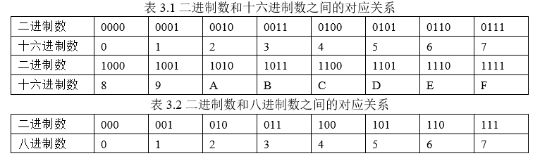
3.1.1 进位计数制及其相互转换
13

Slide 14
3.1.1 进位计数制及其相互转换
14

Slide 15
3.1.1 进位计数制及其相互转换
15
例
例

Slide 16
3.1.2 真值和机器数
16
在计算机中参与运算的数有两大类:无符号数和有符号数。
1.无符号数
计算机中的数存放在寄存器中。所谓无符号数,即没有符号的数,此时寄存器的每一位均可用来存放数值。因此,n 位无符号数的表示范围为0 ~ 2^{n}-1。
2.有符号数
1)机器数与真值
用“0”表示“正”、用“1”表示“负”, 将符号数字化,同时规定,将数字化后的符号放在数的最前面。这种将符号数字化的数是计算机所能够直接识别和运算的数,称为“机器数”。
对应的,称带“+”或“-”符号的数为真值。

Slide 17
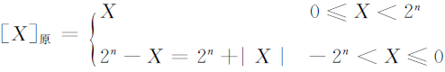
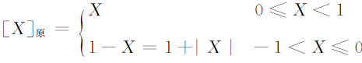
3.1.2 真值和机器数
17
2)原码
符号位为0时表示正数,1时表示负数,数值位就是真值的绝对值,因此原码表示又称为带符号的绝对值表示。
设机器字长为n+1位,其中最高位为符号位,当X为整数时,其原码定义为:
当X为小数时,其原码定义为:

Slide 18
3.1.2 真值和机器数
18
X=+0.1101, =0.1101
X=-0.1101, =1.1101
X=+1101, =01101
X=-1101, =11101
原码的特点可简单总结为以下几点:
(1)原码表示中,最高位是符号位,用“0”代表正数,用“1”代表负数,剩余部分是数的绝对值;
(2)原码表示中,0有两种表示形式;
(3)原码表示简单,转换方便,适合做乘除运算,但加减运算规则复杂。

Slide 19
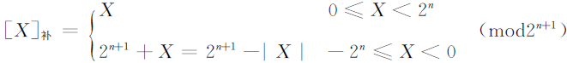
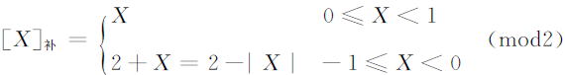
3.1.2 真值和机器数
19
3)补码
设机器字长为n+1位,其中最高位为符号位,当X 为整数时,其补码定义为:
当X为小数时,其补码定义为:
根据补码定义,已知真值可求出补码;反之,已知补码也可以求出真值。
引入补码的目的是为了将减法运算统一到加法运算中去,但是在求负数补码的过程中又出现了减法。其解决方案是:求负数的补码,即在其原码的基础上,符号位保持不变,数值位按位取反,末位加1。

Slide 20
3.1.2 真值和机器数
20
补码的特点可简单总结为以下几点(以小数为例):
(1)补码表示中,最高位是符号位,用“0”代表正数,用“1”代表负数,机器数和真值的关系是[X]_{补}=2*符号位+X;
(2)补码表示中,0有唯一的表示形式;
(3)使用补码进行加减法时,符号位可以和数值位等同处理,只要结果未超出机器所能表示的数值范围,将其对2取模后,所得的结果就是本次加减法运算的结果,即:
[X ±Y]_{补}= [X]_{补}± [Y]_{补}(mod2)

Slide 21
3.1.2 真值和机器数
21
4)反码
设机器字长为n+1位,其中最高位为符号位,当X 为整数时,其反码定义为:
当X 为小数时,其反码定义为:
正数的反码表示与原码相同,负数的反码表示为将原码除符号位外的各数
值位按位取反,即“1”变为“0”、“0”变为“1”。

Slide 22
3.1.2 真值和机器数
22
X=+0.1101, =0.1101
X=-0.1101, =2-0.0001+(-0.1101)=10-0.0001-0.1101=1.0010
X=+1101, =01101
X=-1101, = -1+(-1101)=100000-1-1101=10010
反码的特点可简单总结为以下几点:
(1)反码表示中,最高位是符号位,用“0”代表正数,用“1”代表负数;
(2)反码表示中,0有两种表示形式;
(3)反码的运算中需要考虑循环进位。

Slide 23
3.1.2 真值和机器数
23
X=+0.1011,Y=-0.1101,则 =0.1011, =1.0010,
此时 + =0.1011+1.0010=1.1101,最高位无进位,因此 =1.1101
X=+0.1011,Y=-0.1001,则 =0.1011, =1.0110,
此时 + =0.1011+1.0110=10.0001,最高位有进位,
因此循环进位, =0.0010
对比负整数的反码与补码的公式，可得到结论：
= + 1
同理,可得负小数的反码与补码的关系可得:
= +

Slide 24
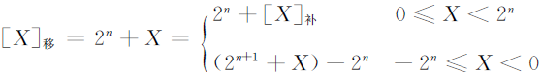
3.1.2 真值和机器数
24
5)移码
移码只用于整数的编码,小数没有移码表示法。
设机器字长为n+1位,其中最高位为符号位,其移码定义为:
将移码和整数补码的定义相比较,可以得到补码和移码之间的对应关系:

Slide 25
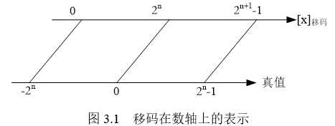
3.1.2 真值和机器数
25
从移码的定义可以看出,移码其实就是在真值上加一个常数2^{n}。
在数轴上,移码所表示的范围恰好对应于真值在数轴上的范围向轴的正方向移动2^{n}个单元,这也是移码名称的由来。

Slide 26
3.1.2 真值和机器数
26
移码具有以下特点：
1) 最高位为符号位，1表示正数，0表示负数。
2) 在计算机中，对移码表示的数据可以执行加减法运算，且需要对得到的结果加以修正，修正量为2^{n} ，即要对结果的符号位取反。
设X＝+1010 ， y＝+0011，则[X]_{移}=11010 [Y]_{移}＝ 10011
执行加法运算
[X]_{移}+[Y]_{移}=11010+10011=101101，加2^{n}后得[X+Y]_{移}，
[X+Y]_{移}=01101+10000(2⁴)=11101
3)数据0有唯一的编码，即[+0]_{移}＝[-0]_{移}＝1000...0。

Slide 27
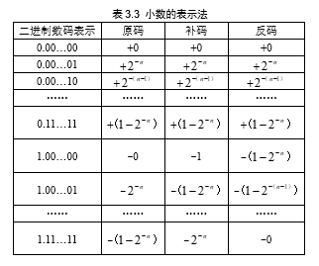
3.1.2 真值和机器数
27
设机器字长为n+1,其中最高位为符号位,数值位为n 位,则小数形式的
原码、补码、反码的编码、真值及表示范围如表3.3所示;整数形式下的
原码、补码、反码和移码的编码、真值及表示范围,如表3.4所示。
（注意几个特殊值的编码形式：最大正数，非零最小正数，非零最大负数，最小负数。）

Slide 28
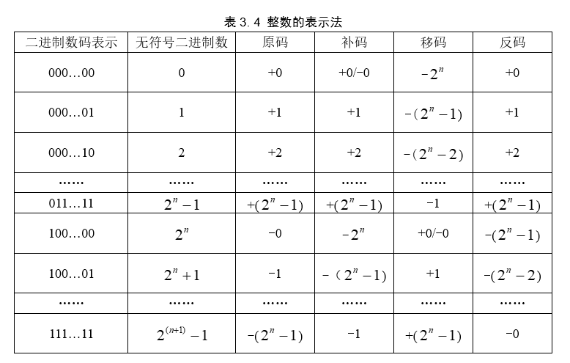
3.1.2 真值和机器数
28

Slide 29
3.1.3 十进制数的二进制编码
29
1.BCD 码(二—十进制码)
BCD即BinaryCodedDecimal———二进制编码的十进制数。
凡是用若干位(一般是4位)二进制数码来对一位十进制数进行编码的都称为BCD 码(二—十进制编码)。“8421BCD码”是BCD码中最基本、最简单的一种方案,应用十分广泛。在该方案中,4个二进制码位的权值自低向高分别是1、2、4、8,使用0000,0001,…,1001对应十进制中0~9,每个数位内满足二进制规则,而数位之间满足十进制规则。
8421BCD码同十进制数、二进制数的关系如表3.5所示。

Slide 30
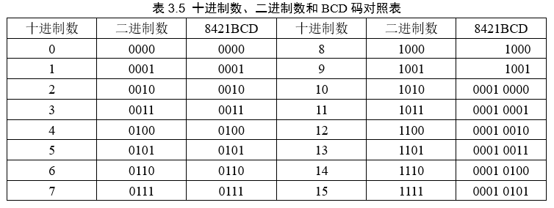
3.1.3 十进制数的二进制编码
30

Slide 31
3.1.3 十进制数的二进制编码
31
2.十进制数串的表示方法
十进制数串在计算机内主要有两种表示形式:
(1)字符串形式,即1个字节存放1个十进制数位或符号位。
(2)压缩的十进制数串形式,即用1个字节存放2个十进制数位。
这两种表示形式都需要指明该数在主存中的起始地址和串长。

Slide 32
3.1.4 字符的编码
32
由于计算机只能处理二进制数,因此在处理非数值问题时,必须将其转换成二进制格式,即将字符信息用二进制数据表示,称为符号数据。
1.ASCII码和EBCDIC码
1）ASCII码
ASCII编码是由128个字符组成的字符集,其中包括10个十进制数码、26个英文字母(区分大小写)以及其他专用符号和控制符号。
表3.6列出了7位的ASCII码字符编码表。

Slide 33
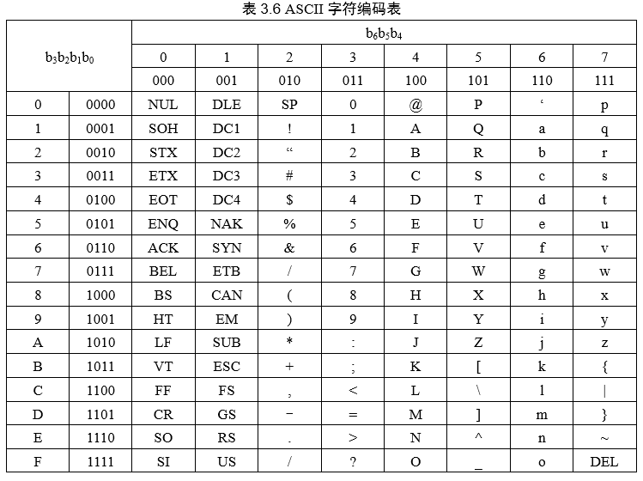
33
观察ASCII编码表可以发现以下两个基本规律:
(1)字符0~9的高3位编码均为011,低4位编码为0000~1001,正好是0~9的8421BCD码,这有利于ASCII码与8421BCD码之间的相互转换;
(2)同一英文字母的大小写编码中,差别仅在于第6位是0还是1,这也方便了大小写字母之间的编码转换。

Slide 34
3.1.4 字符的编码
34
2）EBCDIC码
EBCDIC(ExtendedBinaryCodedDecimalInterchangeCode)编码。它采用8位二进制,可以表示256个编码状态,但只选用了其中的一部分。0~9这10个数字字符的高4位编码为1111,低4位仍为0000~1001。大、小写英文字母的编码同样满足正常的排序要求,而且有简单的对应关系,易于转换和识别。

Slide 35
3.1.4 字符的编码
35
2.中文的编码方式
1)汉字的输入编码(用于输入)
(1)数字编码
(2)拼音码
(3)字形码
2)国标码（用于内部处理）
3)汉字机内码（用于内部处理）
4)汉字字模码（用于输出）

Slide 36
3.1.4 字符的编码
36
(1)数字编码:常用的是国际区位码,每个汉字对应一个唯一的数字串,优点是无重码,且输入码与内部码的转换较方便;缺点是代码难记。
(2)拼音码:拼音码是一种以汉语拼音为基础的输入方法,优点是熟悉汉语拼音的用户可以轻松掌握,无须特殊的训练和记忆;缺点是重码率高,需进行同音字选择,影响输入速度。
(3)字形码:字形码是通过分析汉字的字形,将汉字的笔画用字母或数字进行编码,目前最常用的是五笔字形码。

Slide 37
3.1.4 字符的编码
37
2）国标码：“国家标准汉字编码”的简称，一个汉字用2个字节表示,每个字节只使用低7位,最高位未做定义，是一种机器内部编码,用于统一不同系统之间所有的不同编码。
3）汉字机内码是计算机内部对汉字进行存储、处理和传输使用的代码,也称为汉字内码。机内码是根据GB2312—80进行编码的。在计算机中,一般采用2个字节表示一个汉字。
4）汉字字模码：字模码是用点阵表示的汉字字形代码,是汉字的输出形式,又称“字形码”。即，把一个汉字按一定的字形需要写在一定规格的点阵格纸中。

Slide 38
3.1.4 字符的编码
38
3. Unicode码
计算机不仅要处理英文和中文字符，还需要处理各个不同国家的字符，因此有关的国家都制定了自己的编码方案。这些编码方案的共同缺陷是，虽然能够处理双语言环境（使用英文和自己国家的文字），但难以处理多种语言混合的情况。
Unicode是为了解决这种传统字符编码的局限而产生的一种编码方案，它为每种语言中的每个字符都设定了唯一的二进制编码，这些编码与具体平台、程序、语言均无关，从而可以实现跨语言、跨平台进行文本转换、处理的要求。

Slide 39
3.1.4 字符的编码
39
3. Unicode码
Unicode字符集中所包含的字符数量在不断增加，目前已经收录了超过13万个字符。Unicode Code Charts 页面（http://www.unicode.org/charts/）包含了目前已定义的所有字符集。
在目前的Unicode标准中，将字符按照一定的类别划分为17个平面，每个平面可表示65536个字符。平面号为0的平面称为基本多语言平面，包含了目前世界上使用的所有书写系统中的全部常用字符，其中的每个字符编码可表示为4位十六进制数。ASCII字符集中的字符在Unicode字符集中的高两位为00，低两位与它的ASCII 编码一致。

Slide 40
3.1.5 字节顺序
40
在所有的计算机中，多字节数据都被存储在连续的字节序列中。而根据数据中各字节在连续的字节序列中的排列顺序不同，可以分为两种方式：大端(Big-Endian)和小端(Little-Endian)。
大端方式是指最高有效字节存放在低地址单元
小端方式是指最低有效字节存放在低地址单元

Slide 41
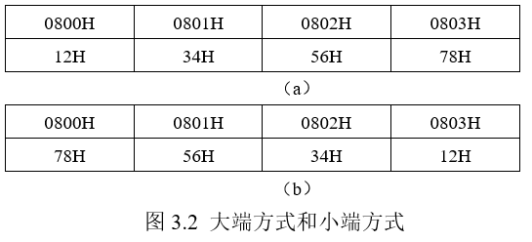
3.1.5 字节顺序
41
例如，若某机器中的整型占4个字节，假设整数12345678H存放在地址从0800H开始的连续4个字节中，则大端方式的存放结果如图3.2（a）所示，小端方式的存放结果如图3.2（b）所示。Intel x86系列、PDP-11等处理器采用小端方式，IBM 370、SPARC等处理器采用大端方式，还有一些处理器可以选择配置成使用其中某种方式进行工作。

Slide 42
3.2 定点数的表示
42
进行算术运算时,需要指出数据中小数点的位置。根据小数点的位置是否固定,在计算机中有定点数和浮点数两种表示方式。
2020/6/8

Slide 43
3.2 定点数的表示
43
小数点固定在某个位置上的数称为定点数，根据小数点的具体位置，又可再分为定点小数和定点整数。定点数所能表示的数值范围有限，但处理所需的硬件比较简单；浮点数能够表示的数值范围较大，但处理所需的硬件比较复杂。
2020/6/8

Slide 44
3.2 定点数的表示
44
1.定点小数
定点小数是把小数点固定在数据数值部分的左边、符号位的右边,记作X₀.X₁X₂…X_{n}。
这个数是纯小数,其中小数点位置是隐含的,并不需要真正地占据一个二进制位,如下图所示。
设机器字长为n+1位,则
原码定点小数表示范围为：
补码定点小数表示范围为：
2020/6/8

Slide 45
3.2 定点数的表示
45
2.定点整数
定点整数是把小数点固定在数据数值部分的右边,记作X₀X₁X₂…X_{n}。这个数是纯整数,如下图所示。
设机器字长为n+1位,则
原码定点整数的表示范围为：
补码定点整数的表示范围为：
2020/6/8

Slide 46
3.3 定点数的加减法运算
46
3.3.1 补码的加减法运算及溢出判断
3.3.2 移码的加减法运算及溢出判断
2020/6/8

Slide 47
3.3.1 补码的加减法运算及溢出判断
47
1.补码的加减运算
使用补码进行加法运算,当结果不超过机器的表示范围时,有以下重要结论:
(1)用补码表示的两数进行加法运算,其结果仍为补码;
(2)[X±Y]_{补}=[X]_{补}±[Y]_{补} (mod2);
(3)符号位与数值位一样参与运算。
2020/6/8

Slide 48
3.3.1 补码的加减法运算及溢出判断
48
设数值位为4位
(1)X=+13,Y= -14,则[X]_{补}=01101,[Y]_{补}=10010
[X+Y]_{补}=01101+10010=11111,因此X+Y=-1
(2)X=+0.1001,Y=-0.0011,则[X]_{补}=0.1001,[Y]_{补}=1.1101
[X+Y]_{补}=0.1001+1.1101=0.0110,因此X+Y=0.0110
(3)X=+11,Y= +4,则[X]_{补}=01011,[Y]_{补}=00100 ,[-Y]_{补}=11100
[X-Y]_{补}= [X]_{补}+[-Y]_{补}=01011+11100=00111,
因此X-Y=7
但当运算结果超出机器的表示范围时,以上结论不再成立。
2020/6/8

Slide 49
3.3.1 补码的加减法运算及溢出判断
49
设数值位为4位
(1)X=+13,Y=+4,则[X]补=01101,[Y]补=00100
[X+Y]_{补}=01101+00100=10001,
从符号位来看是一个负数,显然错误。
(2)X=+0.1001,Y=+0.1001,则[X]_{补}=0.1001,[Y]_{补}=0.1001,
[X+Y]_{补}=0.1001+0.1001=1.0010,
从符号位来看是一个负数,显然错误。
上述现象称为溢出,即两个定点数经过加减法运算后,结果超出了机器所能表示的范围,此时的结果无效。
因此,在定点加减运算过程中,必须对结果是否溢出进行判断。
2020/6/8

Slide 50
3.3.1 补码的加减法运算及溢出判断
50
2.溢出判断
两正数相加,结果为负,称为正溢;
两负数相加,结果为正,称为负溢。
常用的判别溢出方法有以下3种。
1)符号比较法
2)双进位法
3)双符号位法
2020/6/8

Slide 51
3.3.1 补码的加减法运算及溢出判断
51
1)符号比较法
当符号相同的两数相加时,如果结果的符号与加数(或被加数)不同,产生溢出,即溢出条件 。这里 、 表示两操作数A 、B 的符号位, 为结果的符号位,符号位 , 直接参与运算。
在计算机中判溢出的逻辑电路如下图所示。
2020/6/8

Slide 52
3.3.1 补码的加减法运算及溢出判断
52
2)双进位法
当任意符号的两数相加时,如果C= ,运算结果正确,其中C 为数值最高位的进位, 为符号位的进位。如果C≠ ,则为溢出,所以溢出条件= ,且 =0、C=1时表示正溢, =1、C=0表示负溢。其逻辑电路如下图所示。
2020/6/8

Slide 53
3.3.1 补码的加减法运算及溢出判断
53
3)双符号位法
也称变形补码法,正数的双符号位为00,负数的双符号位为11,记为 。变形补码的加法规则是:
[X +Y]_{变形补}= [X]_{变形补}+ [Y]_{变形补} (mod4)
使用变形补码时,2个符号位均参与运算。当结果的2个符号位 、 不相同时,产生溢出,所以溢出条件= 。若 为01时表示正溢,为10表示负溢。
不论溢出与否, 永远代表结果正确的符号位。其逻辑电路如下图所示。
2020/6/8

Slide 54
3.3.2 移码的加减法运算及溢出判断
54
当阶码由移码表示时,需要讨论移码的加减运算规则及判定其溢出的方法。
移码的加减运算规则
同理，
执行移码加或减时,可取加数或减数符号位的反码进行运算,即将加数或减数由移码变为补码。
2020/6/8

Slide 55
3.3.2 移码的加减法运算及溢出判断
55
溢出判断
使用双符号位的加法器,并规定移码的第2个符号位,即最高符号位恒用0参加加减运算,溢出条件是结果的最高符号位为1。
此时,当低位符号位为0时,表明结果正溢;当低位符号位为1时,表明结果负溢。
当最高符号位为0时,表明没有溢出,此时,低位符号位为1,表明结果为正;低位符号位为0时,表明结果为负。
2020/6/8

Slide 56
3.3.2 移码的加减法运算及溢出判断
56
(1)X=+8,Y=+6
[X]_{移}=011000 [Y]_{补}=000110
[X+Y]_{移}=[X]_{移}+[Y]_{补}=011000+000110=011110
∴X+Y=+14,未溢出
(2)X=-8,Y=-6
[X]_{移}=001000 [Y]_{补}=111010
[X+Y]_{移}=[X]_{移}+[Y]_{补}=001000+111010=000010
∴X+Y=-14,未溢出
(3)X=+8,Y=+9
[X]_{移}=011000 [Y]_{补}=001001
[X+Y]_{移}=[X]_{移}+[Y]_{补}=011000+001001=100001
∴ 正溢
2020/6/8

Slide 57
3.3.2 移码的加减法运算及溢出判断
57
(4)X=-8,Y=-9
[X]_{移}=001000 [Y]_{补}=110111
[X+Y]_{移}=[X]_{移}+[Y]_{补}=001000+110111=111111
∴ 负溢
(5)X=-8,Y=+6
[X]_{移}=001000 [Y]_{补}=000110
[X+Y]_{移}=[X]_{移}+[Y]_{补}=001000+000110=001110
∴X+Y=-2,未溢出
2020/6/8

Slide 58
3.4 定点数的乘法运算
58
3.4.1 定点原码一位乘
3.4.2 补码一位乘
3.4.3 原码两位乘
3.4.4 补码两位乘
3.4.5 阵列乘法器
2020/6/8

Slide 59
3.4.1 定点原码一位乘
1. 分析笔算乘法
A = – 0.1101 B = 0.1011
A×B = – 0.10001111
乘积的符号心算求得
0 . 1 1 0 1
×
0 . 1 0 1 1
符号位单独处理
1 1 0 1
乘数的某一位决定是否加被乘数
1 1 0 1
0 0 0 0
？
4个位积一起相加
1 1 0 1
乘积的位数扩大一倍
0 . 1 0 0 0 1 1 1 1

Slide 60
3.4.1 定点原码一位乘
60
人工乘法
人工计算中包含如下3个要点:
(1)从低位到高位,每次根据乘数当前位上的值是1还是0,决定加被乘数还是加0;
(2)相加数逐次向左偏移1位;
(3)得出所有相加数之后一起求和,得到乘积。
But：计算机很难实现！！！
（1）n个数相加很难一次实现
（2）相加数不断左移，硬件条件加大
2020/6/8

Slide 61
2. 笔算乘法改进
A • B = A • 0.1011
= 0.1A + 0.00A + 0.001A +0.0001A
= 0.1A + 0.00A + 0.001( A +0.1A)
= 0.1A + 0.01[0 • A + 0. 1( A +0.1A)]
右移一位
= 0.1{A +0.1[ 0 • A+0.1(A + 0.1A)]}
= 2⁻¹{A +2⁻¹[ 0 • A+2⁻¹(A + 2⁻¹(A+0))]}
第一步 被乘数A + 0
①
第二步 右移 一 位，得新的部分积
②
第三步 部分积 + 被乘数
③
…
第八步 右移 一 位，得结果
⑧

Slide 62
3. 改进后的笔算乘法过程（竖式）
部 分 积 乘 数 说 明
0 . 0 0 0 0
1 0 1 1
初态，部分积 = 0
=
＋
0 . 1 1 0 1
乘数为 1，加被乘数
0 . 1 1 0 1
0 . 0 1 1 0
1 1 0 1
1，形成新的部分积
=
＋
0 . 1 1 0 1
乘数为 1，加被乘数
1 . 0 0 1 1
1
0 . 1 0 0 1
1 1 1 0
1，形成新的部分积
=
＋
0 . 0 0 0 0
乘数为 0，加 0
0 . 1 0 0 1
1 1
0 . 0 1 0 0
1 1 1 1
1，形成新的部分积
=
＋
0 . 1 1 0 1
乘数为 1，加 被乘数
1 . 0 0 0 1
1 1 1
0 . 1 0 0 0
1 1 1 1
1，得结果

Slide 63
小结
乘法 运算可用 加和移位实现
n = 4，加 4 次，移 4 次
由乘数的末位决定被乘数是否与原部分积相加，
然后 1 位形成新的部分积，同时 乘数 1 位
（末位移丢），空出高位存放部分积的低位。
被乘数只与部分积的高位相加
硬件
3 个寄存器，具有移位功能
1 个全加器

Slide 64
3.4.1 定点原码一位乘
64
当被乘数和乘数均用原码表示时,其乘法规则是：
乘积的符号位为相乘两数符号位的异或。
乘积数值部分为两数绝对值之积。
原码乘法的运算过程非常接近于人工乘法的步骤。
在计算机中实现乘法运算的方法是反复进行移位和相加,所谓一位乘法,是指每次取出一位乘数,根据乘数的每一位是0还是1来决定对上次的运算结果做什么操作。
设
则，
2020/6/8

Slide 65
4. 原码乘法
(1) 原码一位乘运算规则
以小数为例
…
设[x]_{原} = x₀. x₁x₂ x_{n}
[y]_{原} = y₀. y₁y₂ y_{n}
…
…
…
[x • y]_{原} = (x₀ y₀).(0. x₁x₂ x_{n})(0.y₁y₂ y_{n})
= (x₀ y₀). x*y*
…
式中 x*= 0. x₁x₂ x_{n} 为 x 的绝对值
…
y*= 0. y₁y₂ y_{n} 为 y 的绝对值
乘积的符号位单独处理 x₀ y₀
数值部分为绝对值相乘 x* • y*

Slide 66
(2) 原码一位乘递推公式
x*• y* = x*(0.y₁y₂ y_{n})
…
…
= x*(y₁2⁻¹+y₂2⁻²+ + y_{n}2^{-n})
…
…
= 2⁻¹(y₁x*+2⁻¹(y₂x*+ 2⁻¹(y_{n}x* + 0) ))
z₀
…
z₁
z₀ = 0
z_{n}
z₁ = 2⁻¹(y_{n}x*+z₀)
z₂ = 2⁻¹(y_{n-1}x*+z₁)
…
z_{n} = 2⁻¹(y₁x*+z_{n-1})

Slide 67
3.4.1 定点原码一位乘
67
定点原码一位乘的具体规则如下:
(1)符号位单独处理,同号为正,异号为负;
(2)令乘数的最低位为判断位,若为1,加被乘数的绝对值;若为0,则加0;
(3)累加后的部分积右移一位。
2020/6/8

Slide 68
3.4.1 定点原码一位乘
68
硬件实现时,需要设置以下3个寄存器：
A:存放部分积,初始值为0,运算完成后为乘积的高位。
B:始终存放被乘数的绝对值。
C:运算前存放乘数的绝对值,随着每次累加后右移,乘数的低位逐步被丢弃,部分积寄存器的低位移入乘数寄存器的高位,运算完成后,C中的内容为乘积的低位,A和C的内容拼接后为完整的乘积。
2020/6/8

Slide 69
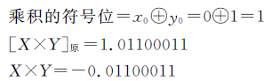
3.4.1 定点原码一位乘
运算时采用双符号位,以便存放部分积累加过程中绝对值大于等于1的值。由于乘积的数值部分是两数绝对值相乘的结果,因此运算过程中的右移操作均为逻辑右移。
69
设X=0.1011,Y=-0.1001,使用原码一位乘求X×Y。
解：取双符号位,各寄存器的初始值分别为:
A=00.0000；B=|X|=00.1011；C=|Y|=00.1001
2020/6/8

Slide 70
3.4.1 定点原码一位乘
70
实现原码一位乘法的逻辑电路
特点
绝对值运算
用移位的次数判断乘法是否结束
逻辑移位
2020/6/8

Slide 71
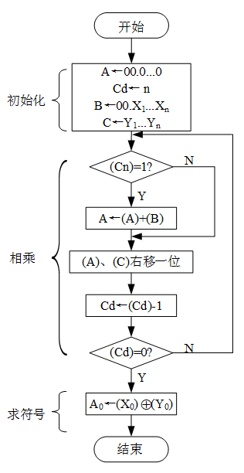
3.4.1 定点原码一位乘
71
原码一位乘的控制流程
在原码一位乘中,若乘数位数为n,则需进行n次累加和移位。
2020/6/8

Slide 72
3.4.2 补码一位乘
72
补码的符号位是参加运算的,乘积的符号位在运算中自然形成。
补码一位乘一般有校正法和比较法两种方案。
校正法，即将[X]_{补}和[Y]_{补}按原码乘法的方式进行运算。
比较法，又称Booth方法,是在校正法的基础上经过推导得出的一种形式统一的补码一位乘算法。
2020/6/8

Slide 73
3.4.2 补码一位乘
73
1.校正法
在给出校正法下的补码一位乘规则前,首先给出与补码有关的两个性质。
性质一:补码与真值的转换关系
设[X]补=X0.X1X2…Xn,则
性质二:补码右移规则
在补码运算的机器中,不论数的正负,连同符号位将数右移一位,并保持符号位不变,相当于乘以1/2。
2020/6/8

Slide 74
3.4.2 补码一位乘
当乘数为正时,不管被乘数的符号如何,都可按原码一位乘法的规则运算;当乘数为负时,先按原码一位乘法的规则运算,最后加上[-X]补进行校正,这也是校正法的名称由来。
74
根据以上两个性质,可以推导出补码一位乘的规则。
设被乘数[X]补=X0.X1X2…Xn,乘数[Y]补=Y0.Y1Y2…Yn,则有:
更直观的方式,可写成:
2020/6/8

Slide 75
3.4.2 补码一位乘
75
例：X=0.1011,Y=-0.1001,使用补码一位乘的校正法求X×Y。
解：[X]_{补}=0.1011,
[-X]_{补}=11.0101,
[Y]_{补}=1.0111,
需要进行校正。
计算过程如右图所示
[X×Y]_{补}=1.10011101
X×Y=-0.01100011
2020/6/8

Slide 76
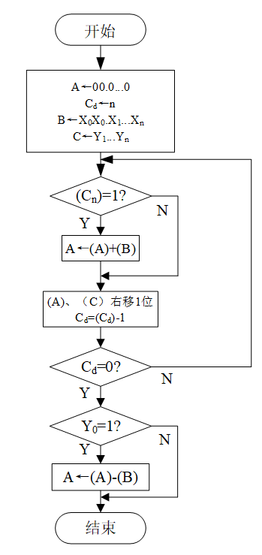
3.4.2 补码一位乘
76
补码一位乘(校正法)的控制流程
2020/6/8

Slide 77
3.4.2 补码一位乘
77
2.比较法
对校正法的公式做变形，由变形后的公式可得:
在乘数的最低位之后补上一个0作为Yn+1,然后每次由相邻两位乘数比较的结果决定本次执行+[X]补、[-X]补或+0。
需要注意的是,运算到最后一步时,乘积不需要右移。
2020/6/8

Slide 78
3.4.2 补码一位乘
78
2020/6/8

Slide 79
3.4.2 补码一位乘
79
的状态对操作的影响
Y_{i}(高位) | Y_{i+1}(低位) | Y_{i+1}- Y_{i} | 操作(A_{补}为部分积累加和)
0 | 0 | 0 | 1/2A_{补}
1 | 0 | -1 | 1/2(A_{补}-X_{补})
0 | 1 | 1 | 1/2(A_{补}+X_{补})
1 | 1 | 0 | 1/2A_{补}
2020/6/8

Slide 80
3.4.2 补码一位乘
80
例：X=0.1011,Y=-0.1001,使用补码一位乘的比较法 求[X·Y] _{补}。
解 [X]_{补}=00.1011,
[-X]_{补}=11.0101,
[Y]_{补}=1.0111
计算过程如右图所示
[X×Y]_{补}=1.10011101
X×Y=-0.01100011
2020/6/8

Slide 81
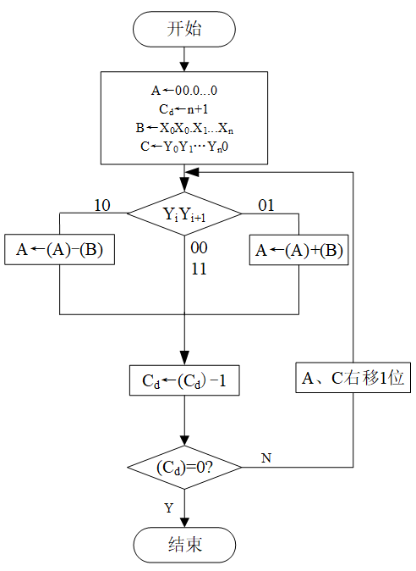
3.4.2 补码一位乘
81
补码一位乘(比较法)的控制流程
补码一位乘法需做n+1次累加,n次右移操作,最后一次累加后不移位。
2020/6/8

Slide 82
3.4.3 原码两位乘
82
原码两位乘每次取出两位乘数进行运算,则运算次数可减少一半。
原码两位乘的符号位和数值位的运算是分开进行的,原码两位乘每次根据两位乘数的状态来决定如何形成新的部分积。下表给出了两位乘数4种状态组合下部分积的形成关系。
2020/6/8

Slide 83
3.4.3 原码两位乘
83
Y_{i-1}（高位） | Y_{i}（低位） | 相加数 | 累加、移位操作
0 | 0 | 0 | 1/4(A+0)
0 | 1 | X | 1/4(A+X)
1 | 0 | 2X | 1/4(A+2X)
1 | 1 | 3X | 1/4(A+3X)
注意,由于本次操作后,部分积右移2位,因此原先留待下次进行的+4X也应右移2位,变成了+X。
说明：
①当相加数为0和X时,处理方式与原码一位乘相同。
②当相加数为2X时,可通过将X左移一位得到,使用移位电路容 易实现。
③当相加数为3X时,处理方法是将+3X 分成+4X 和-X 两步,且本次只进行-X 操作,将+4X 留待下次运算时处理。
2020/6/8

Slide 84
3.4.3 原码两位乘
84
Y_{i-1}（高位） | Y_{i}（低位） | F | 操 作
0 | 0 | 0 | 1/4(A+0) | 0→F
0 | 0 | 1 | 1/4(A+X) | 0→F
0 | 1 | 0 | 1/4(A+X) | 0→F
0 | 1 | 1 | 1/4(A+2X) | 0→F
1 | 0 | 0 | 1/4(A+2X) | 0→F
1 | 0 | 1 | 1/4(A-X) | 1→F
1 | 1 | 0 | 1/4(A-X) | 1→F
1 | 1 | 1 | 1/4(A+0) | 1→F
需要说明的是,当做-X操作时,一般都通过+[-X]_{补}来实现。
在运算中,需要执行+2X 操作,可能会使部分积的绝对值大于2,因此运算时取3位符号位。
若最后一次操作欠下+4X,即F=1,则最后一次右移2位后,还需补充+X操作,+X后不再移位。
2020/6/8

Slide 85
3.4.3 原码两位乘
85
例：X= -0.110101,Y=0.101101,求X×Y。
取绝对值参与运算：
|X|=0.110101， |Y|=0.101101， [-|X|]补=1.001011
考虑符号位得：[X×Y]_{原}=1.100101010001
X×Y=-0.100101010001
2020/6/8

Slide 86
3.4.3 原码两位乘
86
当乘数位数为偶数时,需做n/2次移位,最多做n/2+1次加法(考虑最后一次操作欠下+4X 的情况)。
当乘数位数为奇数时,可采用以下两种解决方案:
(1)乘数最低位之后补一个0,此时最多做(n+1)/2+1次加法,(n+1)/2次移位;
(2)乘数最高位之前补一个0,此时需做(n+1)/2次加法,(n+1)/2次移位,且最后一次移一位。
2020/6/8

Slide 87
3.4.3 原码两位乘
87
例：X=0.110101,Y=0.10111,求X×Y。
解 [-|X|]_{补}=111.001011,2|X|=001.101010
方法1: 乘数末位补0
X×Y=0.10011000011
2020/6/8

Slide 88
3.4.3 原码两位乘
88
方法2: 乘数最高位添加一个0,最后一步移1位
X×Y=0.10011000011
2020/6/8

Slide 89
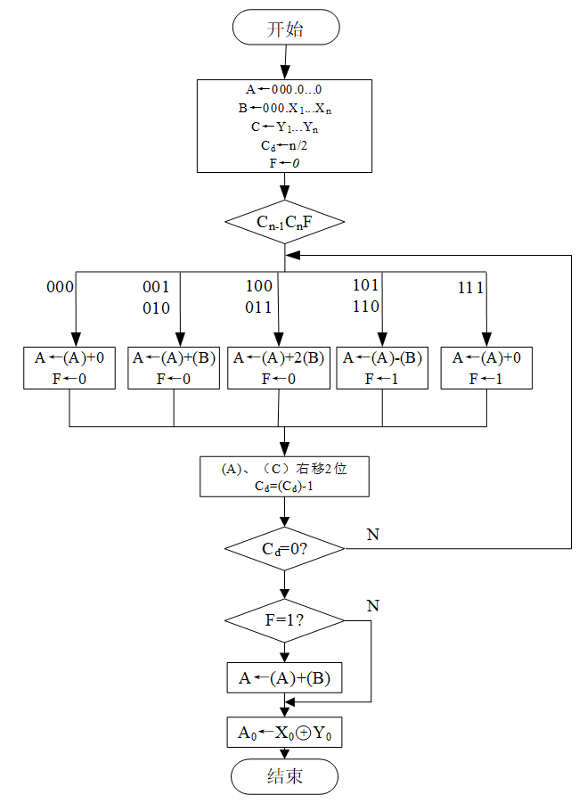
3.4.3 原码两位乘
89
原码两位乘的控制流程
2020/6/8

Slide 90
3.4.4 补码两位乘
90
根据补码一位乘Booth方法的规则,把比较 时应执行的操作和比较 时应执行的操作合并成一步,可得补码两位乘的运算规则。
2020/6/8

Slide 91
3.4.4 补码两位乘
91
[p_{i+1}]_{补}={[p_{i}]_{补}+(y_{n-i+1}-y_{n-i})*[x]_{补}}2⁻¹
[p_{i+2}]_{补}={[p_{i+1}]_{补}+(y_{n-i}-y_{n-i－1})*[x]_{补}}2⁻¹
[p_{i+2}]_{补}={{[p_{i}]_{补}+(y_{n-i+1}-y_{n-i})*[x]_{补}}2⁻¹
+(y_{n-i}-y_{n-i－1})*[x]_{补}}2⁻¹
={{[p_{i}]_{补}+(y_{n-i+1}-y_{n-i})*[x]_{补}}
+2(y_{n-i}-y_{n-i－1})*[x]_{补}}2⁻²
={{[p_{i}]_{补}+(y_{n-i+1}＋y_{n-i}-2y_{n-i－1})*[x]_{补}}2⁻²
2020/6/8

Slide 92
3.4.4 补码两位乘
当乘数的数值位为偶数位,则可采用下述方法之一:
(1)乘数增加1位符号位,使总位数仍为偶数,此时求部分积的次数为n/2+1,最后一次不再执行右移操作;
(2)在乘数的末位补1个0,乘数的数据位变为奇数,其值不变,求部分积的次数为n/2+1,最后一次的右移操作只右移1位。
92
Y_{n-i-1} | Y_{n-i} | Y_{n-i+1} | 操作
0 | 0 | 0 | 部分积＋0，右移两位
0 | 0 | 1 | 部分积＋[X]_{补}，右移两位
0 | 1 | 0 | 部分积＋[X]_{补}，右移两位
0 | 1 | 1 | 部分积＋2[X]_{补}，右移两位
1 | 0 | 0 | 部分积＋2[－X]_{补}，右移两位
1 | 0 | 1 | 部分积＋[－X]_{补}，右移两位
1 | 1 | 0 | 部分积＋[－X]_{补}，右移两位
1 | 1 | 1 | 部分积＋0，右移两位
当乘数由1位符号位和n(奇数)位数值位组成时,求部分积的次数为(n+1)/2,且最后一次的右移操作只右移1位。
2020/6/8

Slide 93
3.4.4 补码两位乘
93
例： X=0.110101,Y=-0.10111,求[X·Y]_{补}
解 [X]_{补}=000.110101,2[X]_{补}=001.101010,
[-X]_{补}=111.001011,2[-X]_{补}=110.010110
[Y]_{补}=1.01001
[X×Y]_{补}=1.01100111101
X×Y=-0.10011000011
2020/6/8

Slide 94
3.4.4 补码两位乘
94
例： X=0.110101,Y=-0.101101,求[X·Y]_{补}。
解 [X]_{补}=000.110101,2[X]_{补}=001.101010,
[-X]_{补}=111.001011,2[-X]_{补}=110.010110
[Y]_{补}=1.010011
方法1:乘数补1位符号位
[X×Y]_{补}=1.011010101111
X×Y=-0.100101010001
2020/6/8

Slide 95
3.4.4 补码两位乘
95
例：X=0.110101,Y=-0.101101,求[X·Y]_{补}。
解 [X]_{补}=000.110101,2[X]_{补}=001.101010,
[-X]_{补}=111.001011,2[-X]_{补}=110.010110
[Y]_{补}=1.010011
方法2: 乘数末位补0
[X×Y]_{补}=1.011010101111
X×Y=-0.100101010001
2020/6/8

Slide 96
3.4.5 阵列乘法器
96
本节以无符号阵列乘法器的结构来简要说明阵列乘法器的工作思想。
设有2个无符号二进制数:
2020/6/8

Slide 97
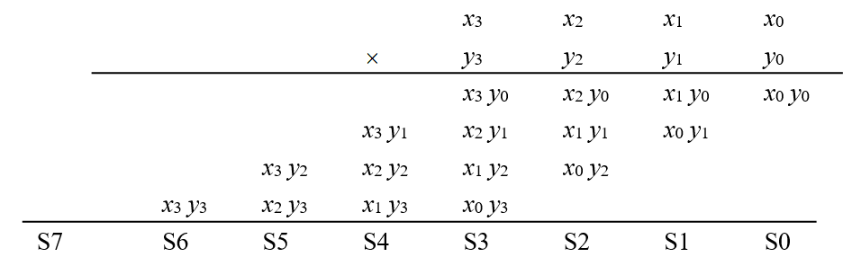
3.4.5 阵列乘法器
97
例：m=n=4时,有:
2020/6/8

Slide 98
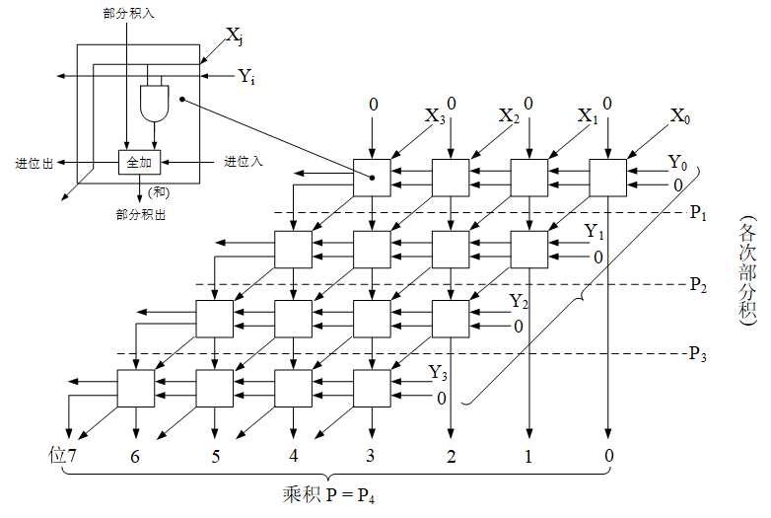
3.4.5 阵列乘法器
98
2020/6/8

Slide 99
3.5 定点除法运算
99
3.5.1 原码一位除
3.5.2 补码一位除
2020/6/8

Slide 100
3.5.1 原码一位除
100
用原码实现定点除法主要有恢复余数法和加减交替法两种方法。
恢复余数法的方案接近人工除法的工作过程,理解起来比较方便,但缺点是操作步骤较多、速度慢、线路复杂。
在恢复余数法的基础上可以推导出加减交替法的方案,能够解决恢复余数法的缺点。
两个原码数相除,其商的符号为两数符号的异或,数值为两数绝对值相除后的结果。
实现除法的关键是比较余数和除数绝对值大小,以决定上商。
2020/6/8

Slide 101
3.5.1 原码一位除
101
1.恢复余数法
首先简单回顾人工除法的计算过程。
设X=0.10110,Y=0.11111,其人工计算的过程如下:
2020/6/8

Slide 102
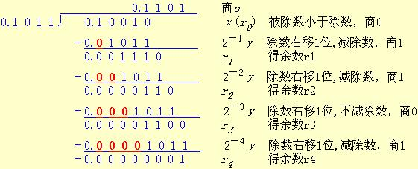
3.5.1 原码一位除
设被除数ｘ＝0.1001，除数ｙ＝0.1011，模仿十进制除法运算，以手算方法求ｘ÷ｙ的过程如下：

Slide 103
3.5.1 原码一位除
103
人工除法的规则很难在计算机中实现。
恢复余数法的名称由来：
当余数为负,表示不够减,该位商上0,但此次减法本来是不应该进行的,因此要恢复原来的被除数(余数),再将其左移1位。
2020/6/8

Slide 104
3.5.1 原码一位除
104
例：设X=-0.10110,Y=0.11111,用恢复余数法求X/Y。
解 |X|=00.10110,|Y|=00.11111
商的符号位=
[-|Y|]_{补}=11.00001
最后一步商为0,因此恢复余数。
∴|X|/|Y|的商=0.10110,
[X/Y 的商]_{原}=1.10110
|X|/|Y|的余数=0.10110×
[X/Y 的余数]_{原}=1.10110×
2020/6/8

Slide 105
3.5.1 原码一位除
105
例：设X=-0.10110,Y=0.11111,用恢复余数法求X/Y。
解 |X|=00.10110,|Y|=00.11111
商的符号位=
[-|Y|]_{补}=11.00001
最后一步商为0,因此恢复余数。
∴|X|/|Y|的商=0.10110,
[X/Y 的商]_{原}=1.10110
|X|/|Y|的余数=0.10110×
[X/Y 的余数]_{原}=1.10110×
2020/6/8

Slide 106
3.5.1 原码一位除
106
2.加减交替法
主要思想是:当余数为正时,商1,求下一位商的办法是余数左移1位,再减去除数,这与恢复余数法是相同的;当余数为负时,商0,求下一位商的办法是将余数左移1位,再加上除数。
原理：R_{i}=R_{i-1}-Y，若Ri<0,则R_{i+1}=2(R_{i}+Y)-Y=2R_{i}+Y,
在加减交替法中,当最后一步商为0时,若要得到正确的余数,仍然要进行恢复余数的操作。如果只需要正确的商,而余数的正确与否并不重要,则无须恢复。
2020/6/8

Slide 107
3.5.1 原码一位除
107
例： 设X=-0.10110,Y=0.11111,用加减交替法求X/Y。
解 |X|=00.10110,|Y|=00.11111
商的符号位=
[-|Y|]补=11.00001
2020/6/8

Slide 108
无符号数不恢复余数除法算法流程图
开始
计数器i=0
X－Y→ R
Y
N
Ri <0?
商上0,
R_{i}左移一位,
2 R_{i}＋Y→R_{i+1}
商上1,
R_{i}左移一位,
2 R_{i}－Y→R_{i+1}
除数、被除数符合规定
允许进行除法运算。
符号位单独运算。图中的X和Y实际是|X|和|Y|。
i+1→i
N
i=n?
Y
Rn <0?
Y
第一位商是小数点左边的0
N
商0
Rn +Y
商1
总共求出N+1位商
结束

Slide 109
3.5.1 原码一位除
109
在原码除法中,需要注意以下几个方面。
(1)对定点小数除法,首先要比较除数和被除数的绝对值的大小,以检查是否会出现商溢出的情况。
(2)商的符号为相除两数的符号的异或,余数的符号总是与被除数的符号相同。
(3)被除数的位数可以是除数位数的2倍,其低位数值部分开始时存放在商寄存器中。
(4)实现除法的逻辑电路与乘法逻辑电路非常相似,A 寄存器中放被除数(余数),B 寄存器中存放除数,C 寄存器存放商。
2020/6/8

Slide 110
3.5.2 补码一位除
110
定点补码一位除法主要采用加减交替法,其规则比原码除法要复杂一些。
若两数同号,用减法;若两数异号,则用加法,此时求出来的商是反码形式的,需要在最低位上加1,求出正确的补码值。
2020/6/8

Slide 111
3.5.2 补码一位除
111
定点补码一位除法的具体规则：
(1)求符号位
如果被除数与除数同号,用被除数减去除数;若两数异号,用被除数加上除数。如果所得余数与除数同号上商1,若余数与除数异号上商0。在定点除法不溢出的前提下,该商即为结果的符号位。
(2)求商的数值部分
如果上次上商1,将余数左移一位后减去除数;如果上次上商0,将余数左移一位后加上除数。然后判断本次操作后的余数,如果余数与除数同号上商1;若余数与除数异号上商0。设数值部分有n 位,则重复执行n-1次。
2020/6/8

Slide 112
3.5.2 补码一位除
112
(3)商的修正问题
在对精度要求不高的情况下,商的最后一位一般采用恒置1的办法,此时最大误差为± 。如果对商的精度要求较高,则可按规则(2)再进行一次操作,以求得商的第n位。当除不尽时,若商为负,要在商的最低一位加1,使商从反码值转变成补码值;若商为正,最低位不需要加1。
2020/6/8

Slide 113
3.5.2 补码一位除
113
补码除法规则：
X_{补},Y_{补}符号 | 商符 | 第一步操作 | r_{补},Y_{补}符号 | 上商 | 下一步操作（共n步）
同号 | 0 | 减 | 同号(够减) | 1 | 2[r_{i}]_{补}-Y_{补}
 |  |  | 异号(不够减) | 0 | 2[r_{i}]_{补}+Y_{补}
异号 | 1 | 加 | 同号(不够减) | 1 | 2[r_{i}]_{补}-Y_{补}
 |  |  | 异号(够减) | 0 | 2[r_{i}]_{补}+Y_{补}
2020/6/8

Slide 114
例3 x=+0.1001, y=+0.1011,求[x÷y]补
解： [x]补=0.1001 ， [y]补=0.1011 [-y]补=1.0101
被除数x/余数r 商数q
0 0.1 0 0 1 1
+[-y]补 1 1.0 1 0 1
1 1.1 1 1 0
← 1 1.1 1 0 0 1 0
+[y]补 0 0.1 0 1 1
0 0.0 1 1 1
← 0 0.1 1 1 0 1 0 1
+[-y]补 1 1.0 1 0 1
0 0.0 0 1 1
← 0 0.0 1 1 0 1 011
+[-y]补 1 1.0 1 0 1
1 1.1 0 1 1
← 1 1. 0 1 1 0 1 0110
+[y]补 0 0.1 0 1 1
0 0.0 0 0 1
← 0 0.0 0 0 1 0.1101 商“1”。仅q左移一位,余数不左移

Slide 115
3.6 浮点数的表示
115
3.6.1 一般表示方式
3.6.2 IEEE 754格式
2020/6/8

Slide 116
3.6.1 一般表示方式
116
浮点数是指小数点位置可以浮动的数据，通常表示如下:
式中，N 为浮点数；M(Mantissa)为尾数(纯小数)；E(Exponent)为阶码(整数)；R(Radix)称为“阶的基数(底)”,而且R为一常数(与尾数的基数相同),一般为2、8或16。在一台计算机中,所有数据的R 都是相同的,因此不需要在每个数据中表示出来。
2020/6/8

Slide 117
3.6.1 一般表示方式
117
1.浮点数的机内表示
Ms是尾数的符号位,即该浮点数的符号,设置在最高位上;
E 为阶码,常用补码或移码表示,有n+1位,其中包含1位符号位,设置在E的最高位上,用来表示正阶或负阶;
M 为尾数的数值位,有m位,Ms和M组成一个定点小数,通常采用补码表示。
2020/6/8

Slide 118
3.6.1 一般表示方式
118
2.浮点数的表示范围
设浮点数阶码的数值位取n位,尾数的数值位取m位,两者均用补码表示,e₀ 表示阶码的符号位,m₀ 表示尾数的符号位,当浮点数为非规格化数时,它在数轴上的表示范围如下图所示(注意：“上溢”、“下溢”（机器零）)。
2020/6/8

Slide 120
3.6.1 一般表示方式
120
当e₀=0、m₀=0、阶码和尾数的数值位各位全为1时,即阶码为0111..1,尾数为0.11..11,此时阶码和尾数均为最大正数,该浮点数取到最大正数:
当e₀=1、m₀=0、尾数的最低位m_{n} =1、其余各位均为0时,即阶码为100..0,尾数为0.00..01,此时阶码为绝对值最大的负数,尾数为最小正数,该浮点数取到最小正数:
2020/6/8

Slide 121
3.6.1 一般表示方式
121
当e₀=0、阶码的数值位为全1、m₀=1、尾数的数值位为全0时,即阶码为011..1,尾数为1.00..0,此时阶码为最大正数,尾数为绝对值最大的负数,该浮点数取到绝对值最大的负数(最小负数):
当e₀=1、阶码的数值位为全0、m₀=1、尾数的数值位为全1时,即阶码为100..0,尾数为1.11..1,此时阶码为绝对值最大的负数,尾数为绝对值最小的负数,该浮点数取到绝对值最小的负数(最大负数):
2020/6/8

Slide 122
3.6.1 一般表示方式
122
3.浮点数的规格化
规定浮点数的尾数部分必须为纯小数,且当尾数的值不为0时,其绝对值应大于等于十进制数的0.5,称为浮点数的规格化表示（0.1***和1.0***的形式）。
当浮点数的尾数不满足要求时,需要左移或右移尾数,同时对阶码进行修改,使之符合规格化的要求,这一过程称为规格化操作。
在规格化过程中,尾数每向左移一位,阶码减1,称为向左规格化,简称左规;尾数每向右移一位,则阶码加1,称为向右规格化,简称右规。
2020/6/8

Slide 123
3.6.2 IEEE 754格式
123
现代计算机中,浮点数一般采用IEEE754国际标准。标准中规定,常用的浮点数有单精度和双精度两种形式,格式如下:
符号位 阶码 尾数 总位数
单精度 1 8 23 32
双精度 1 11 52 64
阶码用移码表示，真值都被加上一个偏移量，单精度采用的是移127的移码方案，双精度采用的是移1023的移码方案。
在移127的移码方案中，8位移码结果不再与8位补码存在仅符号位相反的对应关系，其值要通过对阶码实际值加127得到，或将标准移码的值再减1得到。
2020/6/8

Slide 124
3.6.2 IEEE 754格式
124
例如，若阶码为-126，对应的移码为00000001，阶码127对应的移码为11111110。
移码形式的阶码值00000000和11111111有特定用处。
移码值为00000000时，如果尾数全部为0，代表浮点数的0值，此时的浮点数有+0和-0两种，由浮点数的符号位0或1加以区别；如果尾数不全为0，表示非规格化浮点数。
移码值为11111111，如果尾数全部为0，表示无穷大的值，当尾数的符号位为正时，表示正无穷大的浮点数；当尾数的符号位为负时，表示负无穷大的浮点数。
2020/6/8

Slide 125
3.6.2 IEEE 754格式
125
尾数采用原码表示，对规格化的非0值尾数使用隐藏位技术，即非零值的规格化浮点数的尾数最高位始终为1，这一位不予存储，而认为隐含在小数点的左边，这是通过左移原来的尾数实现的，故可以使结果的表示精度多一个二进制位，此时它所表示的实际值在1~2之间，若尾数是 ，则此时所表示的值是 。
2020/6/8

Slide 126
3.6.2 IEEE 754格式
126
IEEE754标准中，一个规格化的32位浮点数的真值可表示为：
规格化的64位浮点数的真值可表示为：
若不使用隐藏位、阶码移128的浮点数表示形式，32位浮点数 的实际值为：
2020/6/8

Slide 127
3.6.2 IEEE 754格式
127
例：设有采用IEEE754标准的某个32位浮点数，其十六进制为0x40B00000，求真值。
解：该十六进制数的二进制为0100 0000 1011 0000 0000 0000 0000 0000
第一位0，为数符。
后面的8位10000001，为阶码，即阶码等于10进制的129。
再后面的23位01100000000000000000000，为尾数。
考虑到有1位隐藏位，因此真实的尾数为1.01100000000000000000000=1.011。
由公式，其真值为(-1)⁰×1.011×2¹²⁹⁻¹²⁷，转化为十进制之后的真值为5.5。
2020/6/8

Slide 128
3.6.2 IEEE 754格式
128
例：设有32位浮点数-9.625，将其使用IEEE754标准进行表示。
解：首先将-9.625的数值部分，即9.625，转化为二进制形式，得1001.101，其规格化形式为1.001101×2³。
因为是负数，所以数符为1。
指数为3，所以阶码=3+127=130，为二进制的10000010。
尾数略掉小数点左侧的1，右侧用0补齐，得00110100000000000000000。
拼接得到二进制表示形式11000001000110100000000000000000，简记为0xC11A0000。
2020/6/8

Slide 129
3.7 浮点数的运算
129
3.7.1 浮点数的加减法运算
3.7.2 浮点数的乘除法运算
2020/6/8

Slide 130
3.7.1 浮点数的加减法运算
130
设有两个浮点数, 、 , 、 为尾数, 、 为阶码,尾数和阶码都采用补码表示,且尾数已规格化。利用此形式,实现X±Y运算。
浮点数的加减运算一般分为如下5个操作步骤:
1)对阶
2)尾数加减
3)规格化
4)舍入
5)判溢出

Slide 131
3.7.1 浮点数的加减法运算
尾数右移后,最低有效位丢失。考虑到在后续操作中,尾数还有可能进行左移或右移操作,为减少整体误差,可先使用一个附加线路来存储运算过程中右移出的位,供最后进行舍入操作。
131
1）对阶
对阶的目的是使两数阶码相等,即对齐两数的小数点。对阶时,首先求出两数阶码EX和EY的差值ΔE,即
ΔE =EX -EY
若EX =EY ,无须对阶。
若EX 大于EY ,则MY 右移,每右移1位,EY 加1,直至EX 等于EY 为止。
若EX 小于EY ,则MX 右移,每右移1位,EX 加1,直至EX 等于EY 为止。
尾数右移时应遵照补码的右移规则。
2020/6/8

Slide 132
3.7.1 浮点数的加减法运算
132
2) 尾数加减
完成对阶后,两个浮点数的阶码相同,此时可对两个尾数进行加减操作,得到尾数的和或差。
3) 规格化
浮点数的运算结果必须遵守浮点数的表示规则,即尾数是一个规格化的定点小数，需要进行规格化操作。
2020/6/8

Slide 133
3.7.1 浮点数的加减法运算
133
当尾数用双符号位补码表示时,规格化操作的规则如下。
(1)如果结果两个符号位的值不同，表明尾数结果溢出，将尾数右移1位,使符号位的低位回到数值位上,同时阶码加1，称为“向右规格化”，简称“右规”。
(2)如果结果两个符号位的值相同,表示尾数结果不溢出。此时，最高数值位与符号位相同,则尾数连续左移,直到最高数值位与符号位的值不同为止。同时从E 中减去移位的位数,称为“向左规格化”,简称“左规”。
2020/6/8

Slide 134
3.7.1 浮点数的加减法运算
134
4) 舍入
在对阶以及右规过程中,尾数低位上的数值会移出,通过舍入处理可以提高尾数的精度。
舍入处理的原则是使本次处理所造成的误差以及按此原则产生的累计误差都比较小。
2020/6/8

Slide 135
3.7.1 浮点数的加减法运算
135
舍入处理方式：
(1)0舍1入法
当移出的最高位为0时,直接舍去;
当移出的最高位为1时,在尾数的末位加1。如果加1后又使尾数溢出,则需要再次进行右规。
(2)若移出的位中包含1,就将尾数的最低位置为1,否则尾数的最低位保持不变。
为处理简单,还可以采取最低位恒置1的方法。
2020/6/8

Slide 136
3.7.1 浮点数的加减法运算
136
5) 判溢出
前面的4步操作主要都是对尾数的处理,处理过程中会对阶码进行加减运算,有可能造成阶码的溢出,即浮点数的溢出。
在浮点数加减运算的最后需要对阶码是否溢出进行判断,若未溢出,运算正常结束;
若阶码下溢(比能表示的最小数还小时),则将结果置为机器零;
若阶码上溢,则置溢出标志。
2020/6/8

Slide 137
3.7.1 浮点数的加减法运算
137
2020/6/8

Slide 138
3.7.1 浮点数的加减法运算
138
例：设X= ×0.1010000,Y= ×0.1101000,求X+Y。
解 设阶码、尾数均采用补码表示形式,双符号位。阶码数值位4位,尾数数值位7位:
E M
阶码 尾符 尾数
X: 00 0110 00 1010000
Y: 00 0111 00 1101000
2020/6/8

Slide 139
3.7.1 浮点数的加减法运算
139
(1)求阶差,对大阶。
阶差ΔE=[EX ]_{补}+[-EY ]_{补}=000110+111001=111111
X 阶码小,MX 右移1位,保留阶码[E]_{补}=[EY ]_{补}=000111。
[Mx ]_{补}=00.01010000。
(2)尾数相加。
[M]_{补}=[MX ]_{补}+[MY ]_{补}=01.00100000。
(3)规格化操作。双符号位不一致,因此右规,尾数右移一位,阶码加1
[M]_{补}=00.1001000 00
[E]_{补}=000111+000001=001000。
(4)舍入。附加位的最高位为0,舍去,[M]_{补}=00.1001000
(5)判溢出。阶码的双符号位相同,故不溢出。
∴X+Y= ×0.1001000
2020/6/8

Slide 140
3.7.1 浮点数的加减法运算
140
例：设X＝2⁻⁰¹⁰⁰×0.11011011，Y＝2⁻⁰⁰¹⁰×(-0.10101100)，求X+Y。
解：设阶码、尾数均采用补码表示形式，双符号位。阶码数值位4位，尾数数值位8位：
E M
阶码 尾符 尾数
X： 11 1100 00 11011011
Y： 11 1110 11 01010100
2020/6/8

Slide 141
3.7.1 浮点数的加减法运算
141
① 求阶差，对大阶
阶差ΔE＝[E_{x}]_{补}+[-E_{y}]_{补}=111110
X阶码小，M_{x}右移2位，保留阶码[E]_{补}＝[E_{Y}]_{补}=111110。
[M_{x}]_{补}=00.0011011011
② 尾数相加
[M]_{补}=[M_{x}]_{补}+[M_{y}]_{补}=11.1000101011。
③ 规格化操作
左规1位，阶码-1
[M]_{补}=11.000101011
[E]_{补}＝111110+111111=111101。
④ 舍入，附加位的最高位为1，因此尾数的最低位加1，[M]_{补}=11.00010110
⑤ 判溢出，阶码的双符号位相同，故不溢出。
∴X+Y=2⁻³×(-0.11101010)
2020/6/8

Slide 142
3.7.2 浮点数的乘除法运算
142
两个浮点数相乘,其乘积的阶码为两数阶码之和,尾数为两数尾数之积。
两个浮点数相除,其商的阶码为被除数阶码减去除数阶码之差,尾数为被除数尾数除以除数尾数之商。
完成操作后,同样要对结果进行规格化、舍入、判溢出等操作,这些步骤的操作过程与浮点数加减法中的对应步骤类似。
2020/6/8

Slide 143
3.7.2 浮点数的乘除法运算
143
1.浮点数的乘法步骤
(1)阶码相加
当阶码采用补码和移码表示时,应分别按照补码和移码的加减规则以及溢出判断规则进行处理,用移码表示时还要注意对运算结果的修正。
(2)尾数相乘
可选用之前所介绍的任意一种定点小数乘法进行处理。
(3)结果规格化
(4)舍入
(5)判溢出
2020/6/8

Slide 144
3.7.2 浮点数的乘除法运算
144
2.浮点数的除法步骤
(1)阶码相减
(2)尾数相除
(3)结果规格化
(4)舍入
(5)判溢出
在除法之前,需要先判断被除数和除数的尾数大小,并适当调整,以保证被除数尾数的绝对值小于除数尾数的绝对值,避免商溢出。
2020/6/8

Slide 145
3.7.2 浮点数的乘除法运算
145
例：设X＝2⁺⁰¹¹⁰×0.1011，Y＝2⁺⁰¹¹¹×(-0.1001)，求X·Y。
解：设阶码、尾数均采用补码表示形式，双符号位。阶码数值位4位，尾数数值位4位：
E M
阶码 尾符 尾数
X： 00 0110 00 1011
Y： 00 0111 11 0111
2020/6/8

Slide 146
3.7.2 浮点数的乘除法运算
146
① 阶码相加
[E]_{补}=[E_{x}]_{补}+[E_{y}]_{补}=000110+000111=001101
② 尾数相乘
[M]_{补}=11.10011101。
③ 规格化操作
左规1位，阶码-1
[M]_{补}=11.0011101
[E]_{补}＝001100。
④ 舍入
附加位的最高位为1，尾数最低位加1，[M]_{补}=11.0100
舍入之后的尾数符合规格化形式的要求，无需再次规格化。
⑤ 判溢出，阶码的双符号位相同，故不溢出。
∴X·Y=2¹²×(-0.1100)
2020/6/8

Slide 148
3.8 运算器
148
3.8.1 加法器
3.8.2 算术逻辑单元
3.8.3 定点运算器
3.8.4 浮点运算器
2020/6/8

Slide 149
3.8.1 加法器
149
加法器是构成算术逻辑部件的基本逻辑电路。算术逻辑部件ALU(Arithmetic Logic Unit)是运算器的核心,用来实现各种算术运算和逻辑运算功能。
2020/6/8

Slide 150
3.8.1 加法器
150
1.半加器
半加器是用于实现两个一位二进制数Xn、Yn 相加的逻辑电路,且不考虑进位输入,相加的结果称为半加和,记为Hn。
X_{n} Y_{n} | H_{n}
0 0 0 1 1 0 1 1 | 0 1 1 0
2020/6/8

Slide 151
3.8.1 加法器
151
根据功能表可求得逻辑表达式为:
其对应的逻辑电路：
2020/6/8

Slide 152
3.8.1 加法器
152
2.一位全加器
当两个一位二进制数 、 相加时,如果还要考虑进位输入 ,则称为全加,相加结果 称为全加和,同时产生本位向更高位的进位 。
X_{n} Y_{n} C_{n-1} | F_{n} C_{n}
0 0 0 0 0 1 0 1 0 0 1 1 1 0 0 1 0 1 1 1 0 1 1 1 | 0 0 1 0 1 0 0 1 1 0 0 1 0 1 1 1
2020/6/8

Slide 153
3.8.1 加法器
153
根据功能表可求得表达式为:
其对应的逻辑电路如图所示,Fn的后一种形式说明可以用两个半加器来形成全加和。
2020/6/8

Slide 154
3.8.1 加法器
154
2020/6/8

Slide 155
3.8.1 加法器
155
3.串行多位加法器
当两个多位二进制数进行加法运算时,需要使用多位加法器。最容易想到的方案是如图所示的n位串行加法器，或称行波进位加法器。
2020/6/8

Slide 156
3.8.1 加法器
156
4.超前进位加法器
制约运算速度的唯一因素是低位进位。！！如何解决？
如果在低位数据运算之前,高位就预先知道低位传递过来的进位是多少,就可以实现同步运算,提高运算速度,实现快速加法。
实现这一功能的电路称为“超前进位产生电路”,用于同时产生各位进位,采用该电路的加法器称为“超前进位加法器”。
2020/6/8

Slide 157
3.8.1 加法器
157
超前进位产生电路是依据各进位的形成条件来实现的。
设相加的两个数为X4X3X2X1和Y4Y3Y2Y1,X1和Y1是低位,C0是来自于更低位的进位。
产生C1的条件是:
(1)X1、Y1 均为1时,必定能够产生进位C1;
(2)X1、Y1 任一个为1,且进位C0 为1时,同样可以形成C1。
以上两个条件中有任何一个满足即可,因此
C1 =X1Y1 + (X1 +Y1)C0
2020/6/8

Slide 158
3.8.1 加法器
158
同理可得:
C2=X2Y2 + (X2 +Y2)C1
=X2Y2 + (X2 +Y2)X1Y1 + (X2 +Y2)(X1 +Y1)C0
C3=X3Y3 + (X3 +Y3)C2
=X3Y3 + (X3 +Y3)X2Y2 + (X3 +Y3)(X2 +Y2)X1Y1+ (X3 +Y3)(X2 +Y2)(X1 +Y1)C0
C4=X4Y4 + (X4 +Y4)C3
=X4Y4 + (X4 +Y4)X3Y3 + (X4 +Y4)(X3 +Y3)X2Y2+ (X4 +Y4)(X3 +Y3)(X2 +Y2)X1Y1+ (X4 +Y4)(X3 +Y3)(X2 +Y2)(X1 +Y1)C0
2020/6/8

Slide 159
3.8.1 加法器
159
4.超前进位加法器
由以上C1、C2、C3、C4的进位产生式中,Xi+Yi 和Xi·Yi 有规律的出现,因此引入进位产生函数 和进位传递函数 ,分别定义为:
进位产生函数的意义:当两个输入均为1时,无论低位有无进位,本位都必定会产生向高位的进位。
进位传递函数的意义:当两个输入中有一个为1时,若低位有进位输入,则本位能够向高位产生进位。
2020/6/8

Slide 160
3.8.1 加法器
160
用P1~P4、G1~G4 代入C1~C4,可得:
C1 =G1 +P1C0
C2 =G2 +P2G1 +P2P1C0
C3 =G3 +P3G2 +P3P2G1 +P3P2P1C0
C4 =G4 +P4G3 +P4P3G2 +P4P3P2G1 +P4P3P2P1C0
观察真值表可以发现,当全加器的输入全部取反时,输出也取反,因此可将C1~C4 改写。
2020/6/8

Slide 161
3.8.1 加法器
161
2020/6/8

Slide 162
3.8.1 加法器
162
由 和 的定义,可将半加和改写为:
根据以上各式,可以画出“超前进位产生电路”及“4位超前进位加法器”的逻辑图。
2020/6/8

Slide 163
3.8.1 加法器
163
2020/6/8

Slide 164
3.8.2 算术逻辑单元
164
算术逻辑单元(ArithmeticandLogicalUnit),即ALU,是一种功能较强的组合电路,能够实现多种算术运算和逻辑运算,又称多功能函数发生器。
ALU的基本逻辑结构是超前进位加法器,它通过改变加法器的 和 来获得多种运算能力。
本节以SN74181型4位ALU为例介绍ALU的基本工作方式。
2020/6/8

Slide 165
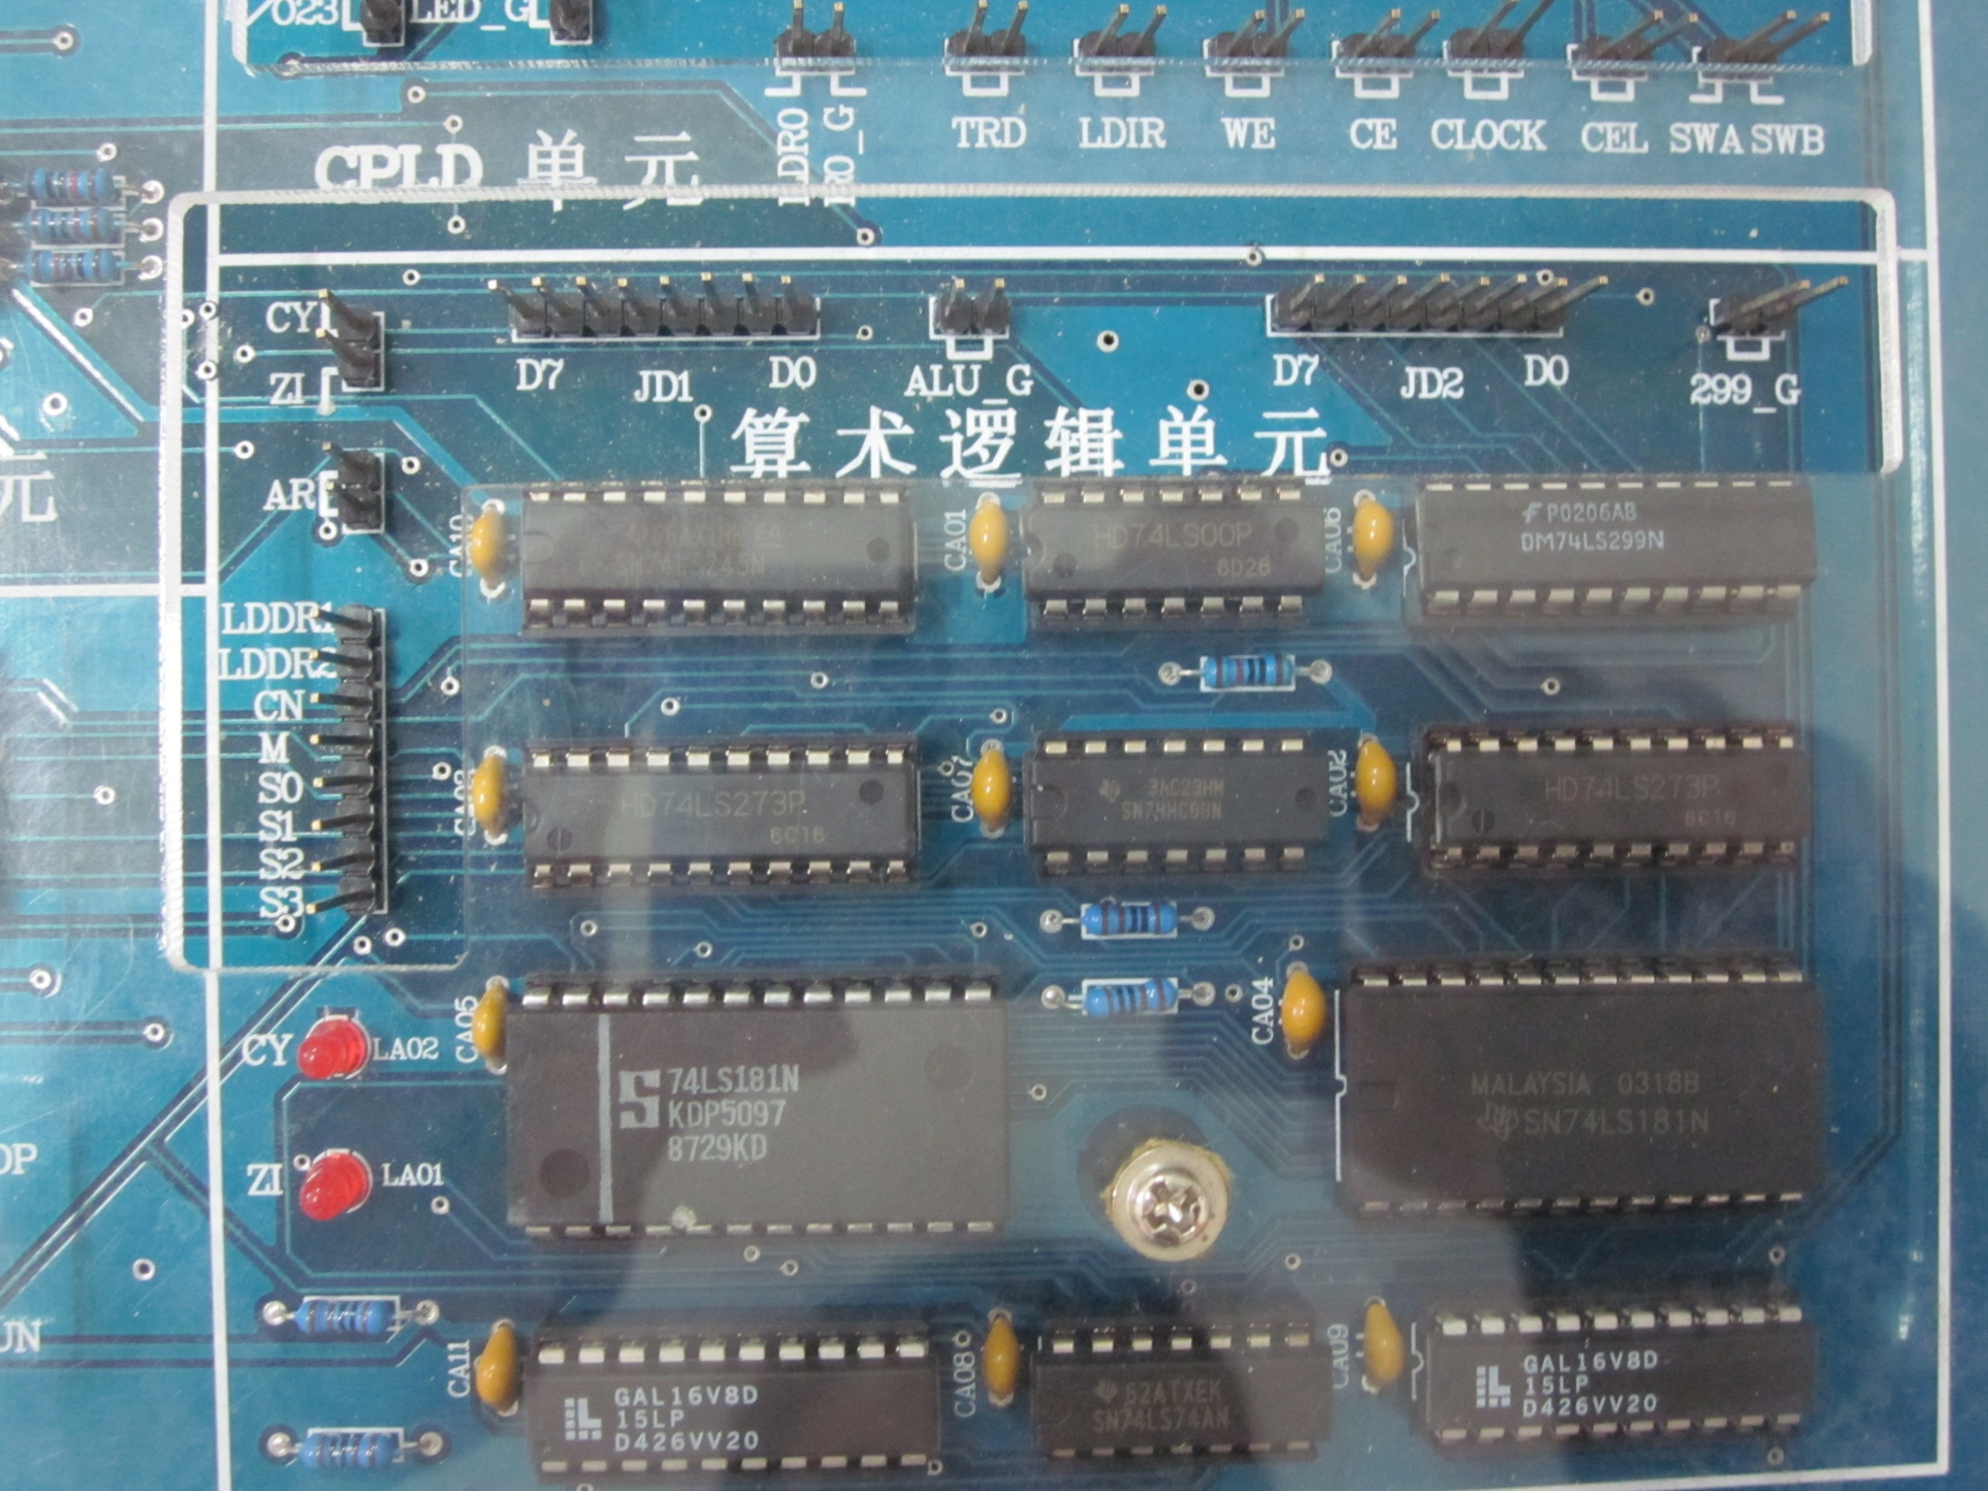
3.8.2 算术逻辑单元
165
2020/6/8

Slide 166
3.8.2 算术逻辑单元
166
SN74181的方框图
2020/6/8

Slide 167
3.8.2 算术逻辑单元
167
2020/6/8

Slide 168
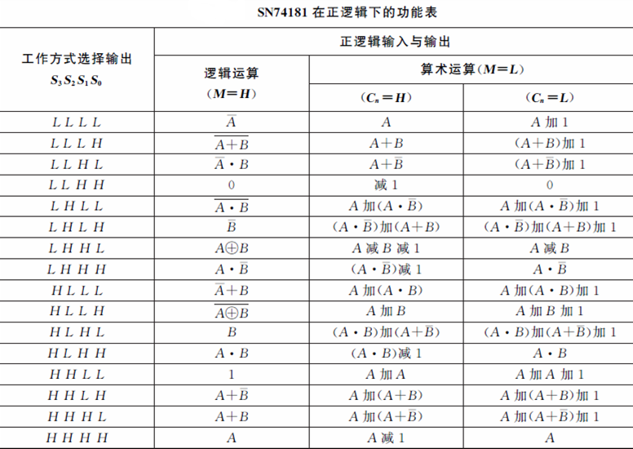
3.8.2 算术逻辑单元
168
SN74181有两种工作方式,即正逻辑和负逻辑,在正逻辑和负逻辑下分别能执行16种算术运算和16种逻辑运算。
2020/6/8

Slide 169
3.8.2 算术逻辑单元
169
74181中的输入端可分为以下几组:
(1)状态控制端M ,用于区分算术运算和逻辑运算,当M 为高电平时,执行逻辑运算;M 为低电平时,执行算术运算;
(2)运算选择控制端S3~S0,产生16种状态组合,决定执行哪种算术运算或逻辑运算;
(3)数据输入端A3~A0、B3~B0,用于给出参与运算的两个数(使用4位二进制表示);
(4)低位进位输入端Cn,是ALU 的最低位进位输入。
2020/6/8

Slide 170
3.8.2 算术逻辑单元
170
SN74181输出端包括以下几组:
(1)运算结果输出端F3~F0;
(2)进位输出端C_{n+4},用于本片ALU 产生的到更高位的进位;
(3)组间进位产生和进位传递输出端G、P,用于多片74181级联时的组间快速进位。
2020/6/8

Slide 171
3.8.2 算术逻辑单元
171
使用4片74181电路,可以形成16位ALU。在这种方案中,片内快速进位,但片间进位是逐片传递的,由此形成F0~F15的时间较长。
为提高运算速度,可以参照超前进位加法器的设计思路,把16位ALU 中的每4位作为一组,用位间快速进位的形成方法来实现16位ALU中的“组间快速进位”,就能得到16位快速ALU。其工作特点是组内并行、组间并行。
2020/6/8

Slide 172
3.8.2 算术逻辑单元
172
1）第1组进位逻辑式
组内：
C₁ = G₁ + P₁C₀
C₂ = G₂ + P₂G₁ + P₂P₁C₀
C₃ = G₃ + P₃G₂ + P₃P₂G₁ + P₃P₂P₁C₀
组间：
C₄ = G₄ + P₄G₃ + P₄P₃G₂ + P₄P₃P₂G₁
+ P₄P₃P₂P₁C₀
G_{I}
组间进位产生函数
P_{I}
组间进位传递函数
所以 C_{I} = G_{I} + P_{I}C₀
2020/6/8

Slide 173
3.8.2 算术逻辑单元
173
2）第2组进位逻辑式
组内：
C₅ = G₅ + P₅C_{I}
C₆ = G₆ + P₆G₅ + P₆P₅C_{I}
C₇ = G₇ + P₇G₆ + P₇P₆G₅ + P₇P₆P₅C_{I}
组间：
C₈ = G₈ + P₈G₇ + P₈P₇G₆ + P₈P₇P₆G₅
+ P₈P₇P₆P₅C_{I}
G_{Ⅱ}
P_{Ⅱ}
所以 C_{Ⅱ} = G_{Ⅱ} + P_{Ⅱ}C_{I}
2020/6/8

Slide 174
3.8.2 算术逻辑单元
174
3）第3组进位逻辑式
组内：
C₉ = G₉ + P₉C_{Ⅱ}
C₁₀ = G₁₀ + P₁₀G₉ + P₁₀P₉C_{Ⅱ}
C₁₁ = G₁₁ + P₁₁G₁₀ + P₁₁P₁₀G₉ + P₁₁P₁₀P₉C_{Ⅱ}
组间：
C₁₂ = G₁₂ + P₁₂G₁₁ + P₁₂P₁₁G₁₀ + P₁₂P₁₁P₁₀G₉
+ P₁₂P₁₁P₁₀P₉C_{Ⅱ}
GⅢ
P_{Ⅲ}
所以 C_{Ⅲ} = G_{Ⅲ} + P_{Ⅲ} C_{Ⅱ}
2020/6/8

Slide 175
3.8.2 算术逻辑单元
175
4）第4组进位逻辑式
组内：
C₁₃ = G₁₃ + P₁₃C_{Ⅲ}
C₁₄ = G₁₄ + P₁₄G₁₃ + P₁₄P₁₃C_{Ⅲ}
C₁₅ = G₁₅ + P₁₅G₁₄ + P₁₅P₁₄G₁₃ + P₁₅P₁₄P₁₃C_{Ⅲ}
组间：
C₁₆ = G₁₆ + P₁₆G₁₅ + P₁₆P₁₅G₁₄ + P₁₆P₁₅P₁₄G₁₃
+ P₁₆P₁₅P₁₄P₁₃C_{Ⅲ}
G_{Ⅳ}
P_{Ⅳ}
所以 C_{Ⅳ} = G_{Ⅳ} + P_{Ⅳ}C_{Ⅲ}
2020/6/8

Slide 176
3.8.2 算术逻辑单元
176
5）各组间进位逻辑
C_{I} = G_{I} + P_{I}C₀
C_{Ⅱ} = G_{Ⅱ} + P_{Ⅱ}C_{I}
C_{Ⅲ} = G_{Ⅲ} + P_{Ⅲ} C_{Ⅱ}
C_{Ⅳ} = G_{Ⅳ} + P_{Ⅳ}C_{Ⅲ}
= G_{Ⅳ} + P_{Ⅳ}G_{Ⅲ} + P_{Ⅳ}P_{Ⅲ}G_{Ⅱ}+ P_{Ⅳ}P_{Ⅲ}P_{Ⅱ}G_{I} + P_{Ⅳ}P_{Ⅲ}P_{Ⅱ}P_{I}C₀
2020/6/8

Slide 177
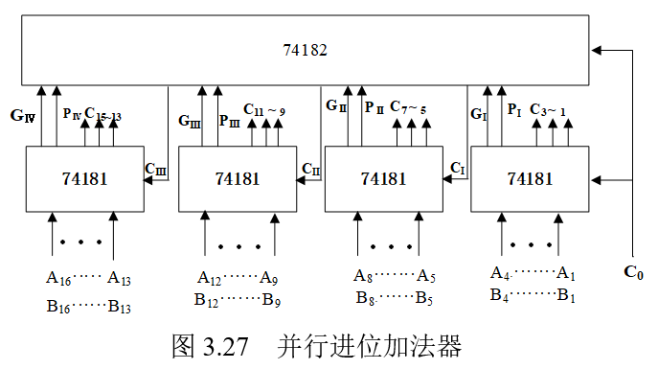
3.8.2 算术逻辑单元
177
2020/6/8

Slide 178
3.8.3 定点运算器
178
定点运算部件由算术逻辑单元ALU、若干个寄存器、移位电路、计数器、门电路等组成。
ALU主要完成加减法算术运算及逻辑运算,其中还包含有快速进位电路。
2020/6/8

Slide 179
3.8.3 定点运算器
179
2020/6/8

Slide 180
3.8.3 定点运算器
180
A、B、C寄存器的作用：
运算 | A | B | C
加法 | 被加数，运算结果 | 加数 | 无用
减法 | 被减数，运算结果 | 减数 | 无用
乘法 | 部分积，乘积高位 | 被乘数 | 乘数，乘积低位
除法 | 被除数，余数 | 除数 | 商
2020/6/8

Slide 181
3.8.3 定点运算器
181
运算器是在控制器的控制下进行工作的,运算器不仅可以实现各种算术逻辑运算,而且还可作为数据信息的传送通路。
运算器内部各部件之间使用总线传送操作数和运算结果,从结构上一般有如下3种结构形式。
1) 单总线结构的运算器
2) 双总线结构的运算器
3) 三总线结构的运算器
2020/6/8

Slide 182
3.8.3 定点运算器
182
单总线结构运算器
所有部件共用一根总线进行传输,数据可以在任意寄存器之间,以及任意寄存器和ALU 之间进行传送。
在同一时间内,总线上只能有一个数据进行传送,否则会产生冲突,造成数据错误。
对于双操作数的运算,需要分两步将两个操作数分别送入ALU,运算完成后再进行第3次传送,将结果送到目的寄存器中。
此结构的主要缺点是运算速度慢,
但控制电路比较简单。
2020/6/8

Slide 183
3.8.3 定点运算器
183
此结构的执行速度比单总线结构快。
双总线结构的运算器
两个操作数可分别经过总线1和总线2,同时送入ALU 进行运算。
由于此时总线1和总线2仍然被占用,运算结果不能直接送到总线上,需要设置一个缓冲器暂存结果,然后再把结果送至目的寄存器。
2020/6/8

Slide 184
3.8.3 定点运算器
184
此结构的执行速度比前两种结构更快！
三总线结构的运算器
ALU 的两个输入端分别由两条总线供给,输出则与第3条总线相连,运算结果可直接经总线3送往目的寄存器,速度更快。
如果一个数据不需要修改,只是要从总线2送往总线3,可通过总线旁路器直接送出数据,而无须借助于ALU。
2020/6/8

Slide 185
3.8.4 浮点运算器
185
浮点运算部件通常包括阶码运算部件和尾数运算部件两部分,各自的结构与定点运算部件相似;
但，阶码运算部件中仅执行加减法运算，尾数运算部件中可执行加减乘除运算。
左规有时需要移动多位,为加速移位过程,有的机器设置了可一次移动多位的电路。
2020/6/8

Slide 186
3.9 数据校验码
186
3.9.1 基本概念
3.9.2 奇偶校验码
3.9.3 海明校验码
3.9.4 循环冗余校验码
2020/6/8

Slide 187
3.9.1 基本概念
187
数据校验码,简称校验码,又称检错纠错编码,是一种能发现错误甚至能自动纠正错误的数据编码。
校验码的实现方式是通过增加一些冗余码,使得合法码字在出错后变化为可判别的错误编码,从而发现错误。
常见的数据校验码有奇偶校验码、海明校验码、 循环冗余校验码等。
2020/6/8

Slide 188
3.9.1 基本概念
188
码距
2个合法码字之间不相同的二进制位的位数称为这2个码字之间的码距。
若仅有1位二进制位不同,则码距为1。
一个编码系统中,任意2个合法码字之间的码距的最小值称为该编码系统的码距。
码距为1的编码系统无检错能力
2020/6/8

Slide 189
3.9.1 基本概念
189
数据冗余
在编码系统的正常码字中增加一些额外的错误码字,这些码字的加入会增加编码系统的码距。
检错码
增加的额外的错误码字作为非法码字可以被检测出来，称为检错码。
纠错码
如果冗余位编制适当,在检错后还能纠正错误,这种编码称为纠错码。
2020/6/8

Slide 190
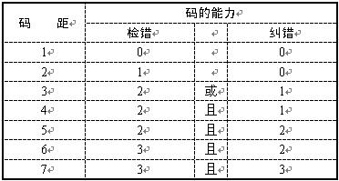
3.9.1 基本概念
下表概括了最小距离为1至7的码的纠错和检错能力

Slide 191
3.9.2 奇偶校验码
191
★ 开销最小，能发现数据中一位出错的情况。
★ 实现原理：使码距由1增加到2。 若编码中有一个二进制位出错（由1变成0，或由0变成1），这个码都将成为非法编码。
★ 实现方法 为一个字节补充一个二进制位（校验位），设置该校验位的值为0或1，使字节的8位和该校验位中含有“1”值的总个数为奇数（奇校验）或偶数（偶校验）。
2020/6/8

Slide 192
3.9.2 奇偶校验码
192
2020/6/8

Slide 193
3.9.2 奇偶校验码
193
假设一个数据D要从部件A传送到部件B。
在发送端A( )将拼接后的信息 发送到接收端B。
假设在B端真正接收到的是
若是奇校验则计算:
若是偶校验则计算:
2020/6/8

Slide 194
3.9.2 奇偶校验码
194
奇偶校验码只能发现一位错或奇数位错,
但不能确定是哪一位错,故无法纠错。
2020/6/8

Slide 195
★ 实质：是一种多重奇偶校验。
3.9.3 海明校验码 （广泛采用）
★ 实现原理： ● 将代码按一定的规律组织为若干组，分组 进行奇偶校验。
● 各组的检错信息构成一个指误字，不但可以 发现出错，还能指出是哪一位出错，为自动 纠错提供依据。

Slide 196
3.9.3 海明校验码
196
海明校验码的性能是检测一位和两位错,并且在一位出错的情况下能够实现自动纠错。
海明码的思想：它在k 位数据位中加入r个校验位,形成一个k+r 位的新码字,并且将数据的每个二进制位分配到几个不同的奇偶校验组中。
使用海明码进行校验,首先需要确定校验码的位数。当海明码性能不同时,k 位数据位所需要的校验位的位数r 也不相同。
2020/6/8

Slide 197
(1)分成几组？增加多少校验位？ 设待编信息k位，分为r组，每组增加一个 校验位，则r位校验位构成一个r位的指误字。
★ 具体实现
★ r位校验位能表示2^{r}种状态：
● 用全0表示“没有错误”；
● 用其余2^{r}-1种状态指出错误发生在哪一位。

Slide 198
3.9.3 海明校验码
198
(1)若海明码只能够实现一位检错纠错,而不能实现两位检错,此时r 位校验位能够表示 种不同的状态。
为了实现一位检错纠错,需要用1种状态表示信息正确,用k+r种状态表示k位数据位和r位校验位中的每一位出错,共k+r+1种状态,因此要求:
★ 因为错误也可能发生在校验位，所以只有
k=2^{r}-1-r个信息能用于纠正被传送数据的位数。
2020/6/8

Slide 199
3.9.3 海明校验码
199
(2)若海明码不仅能实现一位检错纠错,还能够实现两位检错。
此时，需要在校验位中用1位表示不出错/偶数位出错或奇数位出错,配合用剩下的r-1位的 个状态分别表示k 位数据位和r 位校验位中的哪位出错(一位错),因此有:
下表给出了此种方式下数据位k与校验位r的对应关系。
2020/6/8

Slide 200
3.9.3 海明校验码
200
k值 | 最小的r值
1~4 | 4
5~11 | 5
12~26 | 6
27~57 | 7
58~120 | 8
2020/6/8

Slide 201
3.9.3 海明校验码
201
设数据位为D,共k位,记为Dk…D1;
校验位为P,共r 位,记为Pr…P1;
编码所得的海明码为H ,共m位,记为Hm …H1,显然有m=k+r,且位号1表示最低位。此海明码的编码规则通常是:
(1)每个校验位Pi在海明码H中被分配在位号 的位置,H 中的空余位上放置数据位,并按从低向高的顺序逐位依次排列分配各数据位;
(2)海明码的每一位码Hi(包括数据位和校验位)由多个校验位校验,其关系是被校验的每一位的位号等于校验该位的各校验位的位号之和,这样安排的目的是希望校验的结果能正确反映出出错位的位号。
2020/6/8

Slide 202
(2)分组方法？ 设待编信息4位A₄A₃A₂A₁，增加3位校验位 P₃P₂P₁，构成一个3位的指误字G₃G₂G₁。
★ P_{i}在海明码中位号为2^{i-1}的位置上。
7 | 6 | 5 | 4 | 3 | 2 | 1
A₄ | A₃ | A₂ | P₃ | A₁ | P₂ | P₁

Slide 203
 | 7 | 6 | 5 | 4 | 3 | 2 | 1 | 指误字
 | A₄ | A₃ | A₂ | P₃ | A₁ | P₂ | P₁
第3组 |  |  |  |  |  |  |  | G₃
第2组 |  |  |  |  |  |  |  | G₂
第1组 |  |  |  |  |  |  |  | G₁
√
√
√
√
√
√
√
√
√
√
√
√
① “√”表示某位海明码参加某组。
② 有效信息位A_{i}分别参加2组以上。
③ 每个校验位P_{i}只参加1组。

Slide 204
(3)编码（以偶校验为例）？
第1组：P₁=A₁ A₂ A₄ G₁=P₁ A₁ A₂ A₄
第2组：P₂=A₁ A₃ A₄ G₂=P₂ A₁ A₃ A₄
第3组：P₃=A₂ A₃ A₄ G₃=P₃ A₂ A₃ A₄
(4)查错与纠错
若G₃G₂G₁＝000，
若G₃G₂G₁≠000，
则无错；
则G₃G₂G₁的值即指明出错位，
将该位取反即可纠正。

Slide 205
 | 7 | 6 | 5 | 4 | 3 | 2 | 1 | 指误字 G₃G₂G₁
 | A₄ | A₃ | A₂ | P₃ | A₁ | P₂ | P₁
正确码 | 0 | 1 | 0 | 1 | 1 | 0 | 1 | 000
出错码 | 0 | 1 | 1 | 1 | 1 | 0 | 1 | 101
G₃=P₃ A₂ A₃ A₄=1 1 1 0=1
G₂=P₂ A₁ A₃ A₄=0 1 1 0=0
G₁=P₁ A₁ A₂ A₄=1 1 1 0=1

Slide 206
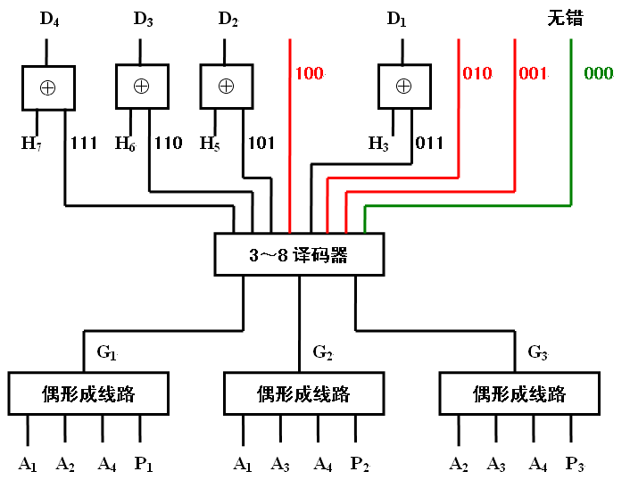
(5)逻辑实现(译码电路)

Slide 207
(6)分析
★ 在k＝4，r＝3的海明码中，两个合法码之间
至少有1个有效信息位不同。因一个有效信息
位至少参加2组校验，相应的两个校验位也会
不同，故其码距d＝3。
★ d＝3的码能够检测2位错，或用来检测并纠正
1位错，但两者只能择一。
★ 如要能检测并纠正1位错，同时能发现2位错，
此时应增加一个校验位，即应满足：
2^{r-1}≥k+r

Slide 208
3.9.3 海明校验码
208
例:K=8
按式(3．19)求出r=5
故海明码的总位数为13，可表示：
H₁₃H₁₂H₁₁...H₃H₂H₁
P₅只能放在H₁₃一位上，它已经是海明码的最高位了，其他4位满足P_{i}的位号等于2^{i-1}的关系。其余为数据位D_{i}，则有如下排列关系：
位号 | 13 | 12 | 11 | 10 | 9 | 8 | 7 | 6 | 5 | 4 | 3 | 2 | 1
信息 | P5 | D8 | D7 | D6 | D5 | P4 | D4 | D3 | D2 | P3 | D1 | P2 | P1
2020/6/8

Slide 209
3.9.3 海明校验码
209
海明码 位 号 | 数据位/ 校验位 | 参与校验的 校验位位号 | 被校验位的海明码位号=校验位位号之和
H₁ | P₁ | 1 | 1=1
H₂ | P₂ | 2 | 2=2
H₃ | D₁ | 1,2 | 3=1+2
H₄ | P₃ | 4 | 4=4
H₅ | D₂ | 1,4 | 5=1+4
H₆ | D₃ | 2,4 | 6=2+4
H₇ | D₄ | 1,2,4 | 7=1+2+4
H₈ | P₄ | 8 | 8=8
H₉ | D₅ | 1,8 | 9=1+8
H₁₀ | D₆ | 2,8 | 10=2+8
H₁₁ | D₇ | 1,2,8 | 11=1+2+8
H₁₂ | D₈ | 4,8 | 12=4+8
H₁₃ | P₅ | 13 | 13=13
2020/6/8

Slide 210
3.9.3 海明校验码
210
校验位的编码规则(发送端):
P₁=D₁⊕D₂⊕D₄⊕D₅⊕D₇ P₂=D₁⊕D₃⊕D₄⊕D₆⊕D₇ P₃=D₂⊕D₃⊕D₄⊕D₈ P₄=D₅⊕D₆⊕D₇⊕D₈
P₅=D₁⊕D₂⊕D₃⊕D₄⊕D₅⊕D₆⊕D₇⊕D₈
⊕P₄⊕P₃⊕P₂⊕P₁
2020/6/8

Slide 211
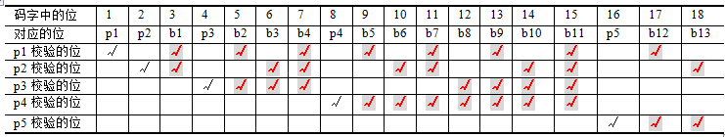
3.9.3 海明校验码
所有校验码所在的位是只由对应的校验码进行校验
所有信息码位均被至少两个校验码进行了校验，也就是至少校验了两次。
海明码校验的方式就是各校验码对它所校验的位组进行“异或运算”。

Slide 212
3.9.3 海明校验码
212
译码规则（接受端）:
Si=Pi '⊕形成Pi的编码规则'
S₁=P₁ '⊕ D₁'⊕D₂'⊕D₄'⊕D₅'⊕D₇'
S₂=P₂ '⊕ D₁'⊕D₃'⊕D₄'⊕D₆'⊕D₇ '
S₃=P₃ '⊕ D₂'⊕D₃'⊕D₄'⊕D₈'
S₄=P₄' ⊕ D₅'⊕D₆'⊕D₇'⊕D₈'
S₅=P₅ '⊕P₄'⊕P₃'⊕P₂'⊕P₁'⊕D₁'⊕D₂'⊕D₃'
⊕D₄ '⊕D₅'⊕D₆'⊕D₇'⊕D₈'
则校验得到的结果值S₅～S₁能反映13位海明码的出错情况。
任何偶数个数出错，S₅一定为0，因此可区分两位出错或一位出错。
2020/6/8

Slide 213
3.9.3 海明校验码
正常情况下（也就是整个码字不发生差错的情况下），在采用偶校验时，各校验组通过异或运算后的校验结果均应该是为0，也就是前面所说的S1、S2、S3、S4，……均为0，因为此时1为偶数个，进行异或运算后就是0；而采用奇校验时，各组校验结果均应是为1。

Slide 214
3.9.3 海明校验码
214
2020/6/8

Slide 215
3.9.4 循环冗余校验码
215
循环冗余校验码(CyclicRedundancyCheck,CRC)是一种在待检验的数据位后添加若干位冗余位形成的校验码,可以发现并纠正信息串行读写、存储或传送过程中连续出现的一位、多位错误。
CRC码是在k 位数据位之后拼接r 位校验位得到的。
关键在于如何从k 位数据位简便的得到r 位校验位,以及接收方如何判断是否出错。
2020/6/8

Slide 216
3.9.4 循环冗余校验码
注意:
一是模2加与模2减的结果相同;
二是两个相同的数据进行模2加时,其和为0。
216
1. 模2运算
模2运算是指以按位模2相加为基础的四则运算,运算时不考虑进位和借位。
(1)模2加减: 按位加,可用异或逻辑实现,
即 0±0=0,0±1=1,1±0=1,1±1=0。
(2)模2乘: 按模2加求部分积之和。
(3)模2除:按模2减求部分余数,不借位,每求一位商应使部分余数减少1位。
上商的原则:当部分余数的首位为1时,商1;
当部分余数的首位为0时,商0;
当部分余数的位数小于除数的位数时,
该余数即为最后余数,除法结束。
2020/6/8

Slide 217
3.9.4 循环冗余校验码
217
例：使用模2乘计算1011×1001
2020/6/8

Slide 218
3.9.4 循环冗余校验码
218
例：使用模2除法计算1010101/1011
2020/6/8

Slide 219
3.9.4 循环冗余校验码
219
2. CRC码的编码
设有k位信息位 ,可将其表示为如下的多项式M(x),其中 等于0或1。
将信息位左移r位,后面补上r个0,则对应的多项式操作为 。这样就可以空出r位,以便拼接r位校验位。
即:
2020/6/8

Slide 220
3.9.4 循环冗余校验码
220
利用系统给定的一个多项式G(x),使用模2运算,用多项式 除以G(x),所得的余数即是所求的校验位。
容易看出,为了保证余数(校验位)是r位,G(x)必须是r+1位。
G(x)称为生成多项式, 用于产生校验码。
2020/6/8

Slide 221
3.9.4 循环冗余校验码
221
设所得余数表达式为R(x),商为Q(x)。将余数拼接在信息位左移后空出的r位上,就构成这个有效信息的CRC码。这个CRC码可用多项式表达为:
因此所得CRC码可被G(x)表示的数码除尽。
2020/6/8

Slide 222
3.9.4 循环冗余校验码
222
例：设生成多项式为1011,写出代码1100的循环冗余校验码。
解 ：
为CRC码,是将要发送给目标方的信息。
此处编好的循环冗余校验码称为(7,4)码,即n=7,k=4。n 是CRC码的位数。
2020/6/8

Slide 224
3.9.4 循环冗余校验码
224
3. CRC码的译码与纠错
通过选择合适的生成多项式,能够保证余数与出错位的对应关系不变,只与码制和生成多项式有关。
下表给出了在选用生成多项式G(x)=1011的情况下,(7,4)循环码的出错模式。
 | A₁ A₂ A₃ A₄ A₅ A₆ A₇ | 余数 | 出错位
正确 | 1 1 0 0 0 1 0 | 000 | 无
错误 | 1 1 0 0 0 1 1 | 001 | 7
 | 1 1 0 0 0 0 0 | 010 | 6
 | 1 1 0 0 1 1 0 | 100 | 5
 | 1 1 0 1 0 1 0 | 011 | 4
 | 1 1 1 0 0 1 0 | 110 | 3
 | 1 0 0 0 0 1 0 | 111 | 2
 | 0 1 0 0 0 1 0 | 101 | 1
CRC码的一个重要特征是:
当余数不为0时,在余数后面补一位0,继续用该生
成多项式做模2除,余数会出现循环。
循环冗余校验码避免了海明码的缺点,能够有
效降低硬件代价。
2020/6/8

Slide 225
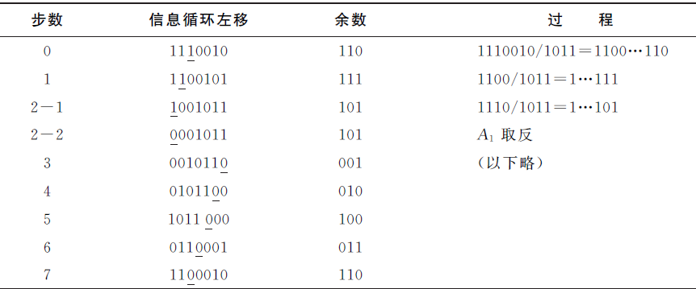
3.9.4 循环冗余校验码
225
若接收的数据为1110010,约定的生成多项式为1011,上述过程为:
2020/6/8

Slide 226
3.9.4 循环冗余校验码
226
4. 关于生成多项式
并不是任何一个r+1位的多项式都可以作为生成多项式的。
从检错及纠错的要求出发,生成多项式应能满足下列要求:
(1)任何一位发生错误都应使余数不为0;
(2)不同位发生错误应当使余数不同;
(3)对余数继续做模2除,应使余数循环。
2020/6/8

Slide 227
3.9.4 循环冗余校验码
【课堂练习】某循环冗余码（CRC）的生成多项式 G(x)＝x3+x2+1，用此生成多项式产生的冗余位，加在信息位后形成 CRC 码。若发送信息位 1111 和 1100 则它的 CRC 码分别为＿A＿和＿B＿。由于某种原因，使接收端收到了按某种规律可判断为出错的 CRC 码，例如码字＿C＿、＿D＿、和＿E＿。（1998年试题11） 供选择的答案 A：① lllll00 ② 1111101 ③ 1111110 ④ 1111111 B：① 1100100 ② 1100101 ③ 1100110 ④ 1100111 C～E：① 0000000 ② 0001100 ③ 0010111 ⑤ 1000110 ⑥ 1001111 ⑦ 1010001 ⑧ 1011000

